Slide 1
Paid Media Helper
NOVIEMBRE 2026
Plataforma interna para analizar y optimizar cuentas de Google Ads, sección por sección.
paid-media-helper.up.railway.app
Notes:
Bienvenida. Esta presentación recorre cada sección de la plataforma tal como está hoy en producción: qué hace, de dónde saca los datos y qué se puede cambiar desde ahí. Dura unos 25-30 minutos con preguntas.

Slide 2
Una sola herramienta para el trabajo diario de paid media
01 · LA PLATAFORMA
Analiza cuentas de Google Ads, recomienda qué hacer y, en varias secciones, aplica el cambio sin salir de la plataforma.
Qué hace
Cómo se usa
Dónde vive
Calcula métricas, detecta problemas, compara periodos y propone acciones priorizadas.
Cada persona entra con su usuario, elige una cuenta y trabaja desde el menú lateral.
En producción en Railway, con más de 1.100 cuentas del MCC disponibles.
Paid Media Helper · Versión V4
2
Notes:
Qué es: una herramienta interna, no un producto externo. Reemplaza el trabajo manual de bajar reportes, armar tablas y revisar cuenta por cuenta. Desde la V3 se consolidó el paso de archivos subidos a mano a conexión real con la API de Google Ads, de lectura y de escritura.

Slide 3
Editor es el taller; el Helper es el tablero
01 · FRENTE A GOOGLE ADS EDITOR
No se reemplazan: Editor sirve para construir y editar en volumen, y el Helper para diagnosticar y decidir qué arreglar primero.
Google Ads Editor · para construir
Paid Media Helper · para decidir
Crea y edita campañas, anuncios y palabras clave en volumen.
Audita la cuenta con 66 reglas pensadas para hoteles y da un puntaje.
Trabaja sin conexión y deja revisar los cambios antes de publicar.
Es gratis y exige conocer la cuenta por dentro.
Vigila el gasto del mes de varias cuentas contra el objetivo de Billing.
Muestra métricas, pero no las interpreta.
Cruza reservas reales, metas de ROAS o CPA y lo que hace IA Max.
Lo usa cualquier persona del equipo; cada cambio lleva vista previa.
Usa el Helper para detectar y decidir; usa Editor cuando haya que rehacer o cargar cosas en masa.
Paid Media Helper · Versión V4
3
Notes:
Pregunta frecuente del equipo: ¿qué diferencia hay con Google Ads Editor? Editor es la aplicación gratuita de Google para crear y modificar cuentas en volumen, incluso sin conexión; es mejor que el Helper para armar campañas nuevas, escribir anuncios y hacer cambios masivos de estructura. El Helper no intenta hacer eso. Su valor está en lo que Editor no hace: auditar con reglas propias de hotelería y puntaje, vigilar el gasto de varias cuentas contra el objetivo mensual, cruzar reservas reales con la inversión, entender qué hizo IA Max y excluir páginas. Escribe en la cuenta solo en acciones acotadas (presupuesto diario, ROAS objetivo, IA Max, recomendaciones, negativos, exclusiones, pausar y activar campañas, y modificadores de oferta de hotel), siempre con vista previa y con un tope de 30 escrituras por minuto por usuario.

Slide 4
Dieciséis secciones en el menú lateral
02 · MAPA DE LA PLATAFORMA
Borde verde: conectada a Google Ads. Borde gris: no depende de la API. Hoteles y Campañas: solo super admin.
Auditoría de cuenta
Rendimiento
ROAS
IA Max
Diagnóstico con 66 reglas
Métricas y recomendaciones
Logrado vs. objetivo
Qué creó y qué excluir
Ritmo de consumo
Oportunidad
Planificador
Negativización
Gasto vs. objetivo mensual
Ingresos por presupuesto
Keyword Planner
Términos a excluir
Comparar periodos
Bookings
Proyección de ventas
Recomendaciones
Tendencia entre rangos
Reservas reales
Ventas futuras
Las nativas de Google
Exclusiones
Campañas
Historial de cambios
Hoteles
Contenido y apps
Pausar y activar
Quién cambió qué
Modificadores de oferta
Paid Media Helper · Versión V4
4
Notes:
Este es el menú tal como aparece hoy, de arriba abajo: Auditoría de cuenta, Campañas, Historial de cambios, Rendimiento, ROAS, IA Max, Hoteles, Ritmo de consumo, Oportunidad de ingresos, Planificador de keywords, Negativización, Comparar periodos, Bookings, Proyección de ventas, Recomendaciones y Exclusiones de contenido. Campañas y Hoteles se ven solo para el super admin mientras se afinan; el servidor responde 403 a los demás. El Historial de cambios se abrió a todos los usuarios el 12 de noviembre. Las secciones con borde verde se conectan a Google Ads. Ritmo de consumo vigila varias cuentas a la vez; las demás trabajan sobre una cuenta elegida. Comparar periodos y Oportunidad de ingresos también aceptan archivos. Bookings y Proyección de ventas no dependen de la API. Una función más, el generador de copys con IA (Search, Performance Max, Demand Gen, YouTube y Meta), está en el menú solo para administradores mientras se afinan los textos.

Slide 5
Dos formas de traer datos y un solo criterio de seguridad
03 · CÓMO SE CONECTA
Sin credenciales de Google configuradas, la plataforma corre en modo simulado con datos de ejemplo.
Subir archivo
Conectar Google Ads
Escribir con cuidado
Un export en CSV o Excel de Google Ads o del sistema de reservas.
Eliges cuenta y fechas, y la plataforma consulta la API en vivo.
Todo cambio pasa primero por una vista previa; sin ella, no se habilita Confirmar.
Paid Media Helper · Versión V4
5
Notes:
El toggle Subir archivo / Conectar Google Ads aparece en Rendimiento, Negativización, Comparar periodos y Oportunidad de ingresos. Las demás secciones solo existen en modo API. Para escribir en la cuenta, el patrón es siempre el mismo: vista previa validada por Google (validateOnly), y recién entonces se habilita Confirmar. Excepción: aplicar o descartar recomendaciones de Google no tiene vista previa en la API, por eso lleva una confirmación explícita del navegador.

Slide 6
Revisar una cuenta de hotel en segundos
AUDITORÍA DE CUENTA · SOLO API
Cómo se lee el puntaje
Crítico · resta 5
Rompe la medición o hace perder dinero.
Solo lectura · no escribe en la cuenta
Advertencia · resta 2
Conviene corregirlo, pero no invalida la cuenta.
Qué revisa
66 reglas en 10 áreas, de conversiones a IA Max y audiencias.
Informativo · resta 0
Da contexto para leer el resultado.
Cómo puntúa
Oportunidad · resta 0
Desde 100: crítico resta 5, advertencia 2. Lo informativo no resta.
Demanda que el presupuesto no alcanza a captar.
Qué entrega
Sana: 85 o más y ningún crítico. Mejorable: de 60 a 84. Requiere atención: menos de 60.
Hallazgos con qué hacer, e informe en HTML o Markdown.
Paid Media Helper · Versión V4
6
Notes:
La auditoría revisa en solo lectura la configuración de una cuenta de Google Ads y devuelve un puntaje de 0 a 100 con hallazgos priorizados. Se elige la cuenta del MCC y se llena un cuestionario corto (nombre del hotel, términos de marca, palabras de campaña de marca, meta de ROAS o CPA). La plataforma hace unas 18 consultas de solo lectura; con Performance Max suma 8 y con IA Max suma 5. Si Google rechaza una consulta, esa revisión queda como "no se pudo verificar" y no resta puntos: nunca inventa un hallazgo. La conversión que cuenta como reserva se detecta sola y el informe dice cuál tomó para que se valide. Se probó contra cuentas reales de Estelar en solo lectura. Hay un límite de 10 auditorías por hora por usuario porque las consultas comparten la cuota de Google.

Slide 7
66 reglas en diez áreas
AUDITORÍA DE CUENTA · LAS REGLAS
Cada regla tiene código, gravedad y umbral. El detalle completo está en el documento del equipo.
Área
Reglas
Ejemplos
Conversiones (A)
10
Duplicadas, microconversiones primarias, reserva sin valor
Redes y segmentación (B)
8
Red de display en Search, países sin conversiones, dispositivos
Estructura y puja (C)
8
Campaña de marca, Maximizar clics, presupuesto limitado
Palabras clave y términos (D)
6
Gasto sin conversión, índice de calidad, CTR bajo
Activos (E)
3
Enlaces de sitio, ubicación, llamada
Automatización (F)
1
Recomendaciones que Google aplica solas
Performance Max (P)
13
Recursos, señales, marca dentro de PMax
IA Max (M)
8
Marca, páginas y términos sin conversión, CPA
Audiencias (U)
5
Listas pequeñas, compradores sin excluir, señales de PMax
Rendimiento contra la meta (G)
4
ROAS o CPA contra la meta, evolución
Paid Media Helper · Versión V4
7
Notes:
Las áreas: Conversiones (10 reglas), Redes y segmentación (8), Estructura y puja (8), Palabras clave y términos (6), Activos (3), Automatización (1), Performance Max (13, solo si la cuenta tiene campañas PMax activas), IA Max (8, solo si hay campañas Search con IA Max prendido), Audiencias (5) y Rendimiento contra la meta (4). Muchas son solo informativas: lo que resta puntos son sobre todo los problemas de medición y de configuración, no el estilo de las campañas. Los umbrales son puntos de partida y se pueden ajustar. Cuando una misma causa podría salir dos veces, solo una regla resta (por ejemplo, la reserva sin valor, o un país con gasto sin conversiones). Las campañas rentables limitadas por presupuesto se muestran como oportunidad y no restan.

Slide 8
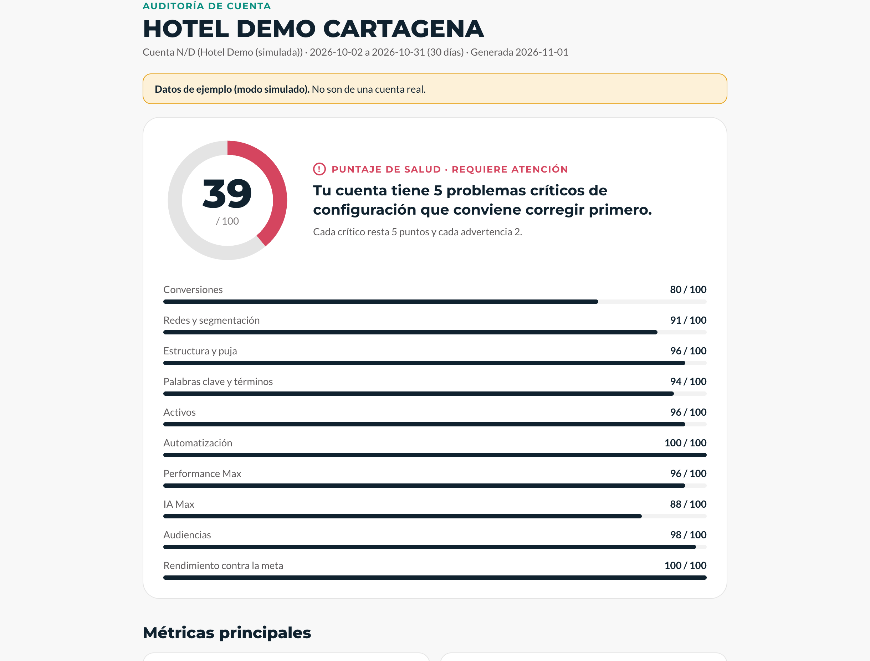
Qué ve quien abre el informe
AUDITORÍA DE CUENTA · EL INFORME
Puntaje y áreas
Un círculo con el total y una barra por cada área.
Métricas principales
Gasto, conversiones, ROAS y CPA %, junto con la meta indicada.
Descarga
HTML para mostrar al cliente o Markdown para pegar en otro documento.
Datos de ejemplo del modo simulado
Paid Media Helper · Versión V4
8
Notes:
El informe abre con el puntaje de salud y el veredicto, una barra por cada área y las métricas principales. El CPA % se calcula como gasto dividido entre valor de conversión, igual que en Rendimiento. Si la cuenta no trae valor de conversión, muestra N/D. El mismo informe se descarga en HTML (que se guarda como PDF con Ctrl+P) o en Markdown. Los datos de la captura son de la cuenta de ejemplo del modo simulado.

Slide 9
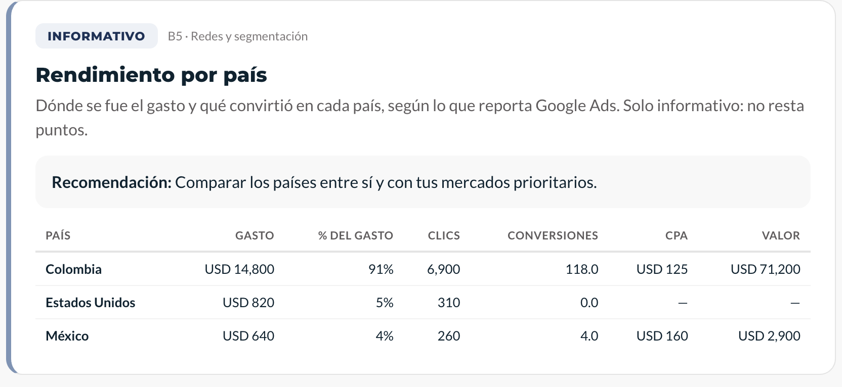
Cada hallazgo dice qué pasa y qué hacer
AUDITORÍA DE CUENTA · LOS HALLAZGOS
Prioridad con color
Crítico, advertencia, informativo u oportunidad, cada uno con su etiqueta.
Tablas cuando hay columnas
Países, dispositivos, evolución y PMax contra Search se leen en una tabla.
Recomendación concreta
Datos de ejemplo del modo simulado
Cada tarjeta cierra con la acción que conviene hacer.
Paid Media Helper · Versión V4
9
Notes:
Ejemplo de una tarjeta de hallazgo: Rendimiento por país (regla B5). Es informativa y no resta puntos; la regla B6 es la que marca los países con gasto y sin conversiones. Los nombres de país más comunes se muestran en español. Las tablas también aparecen en el HTML y el Markdown descargables. Los datos de la captura son de ejemplo.

Slide 10
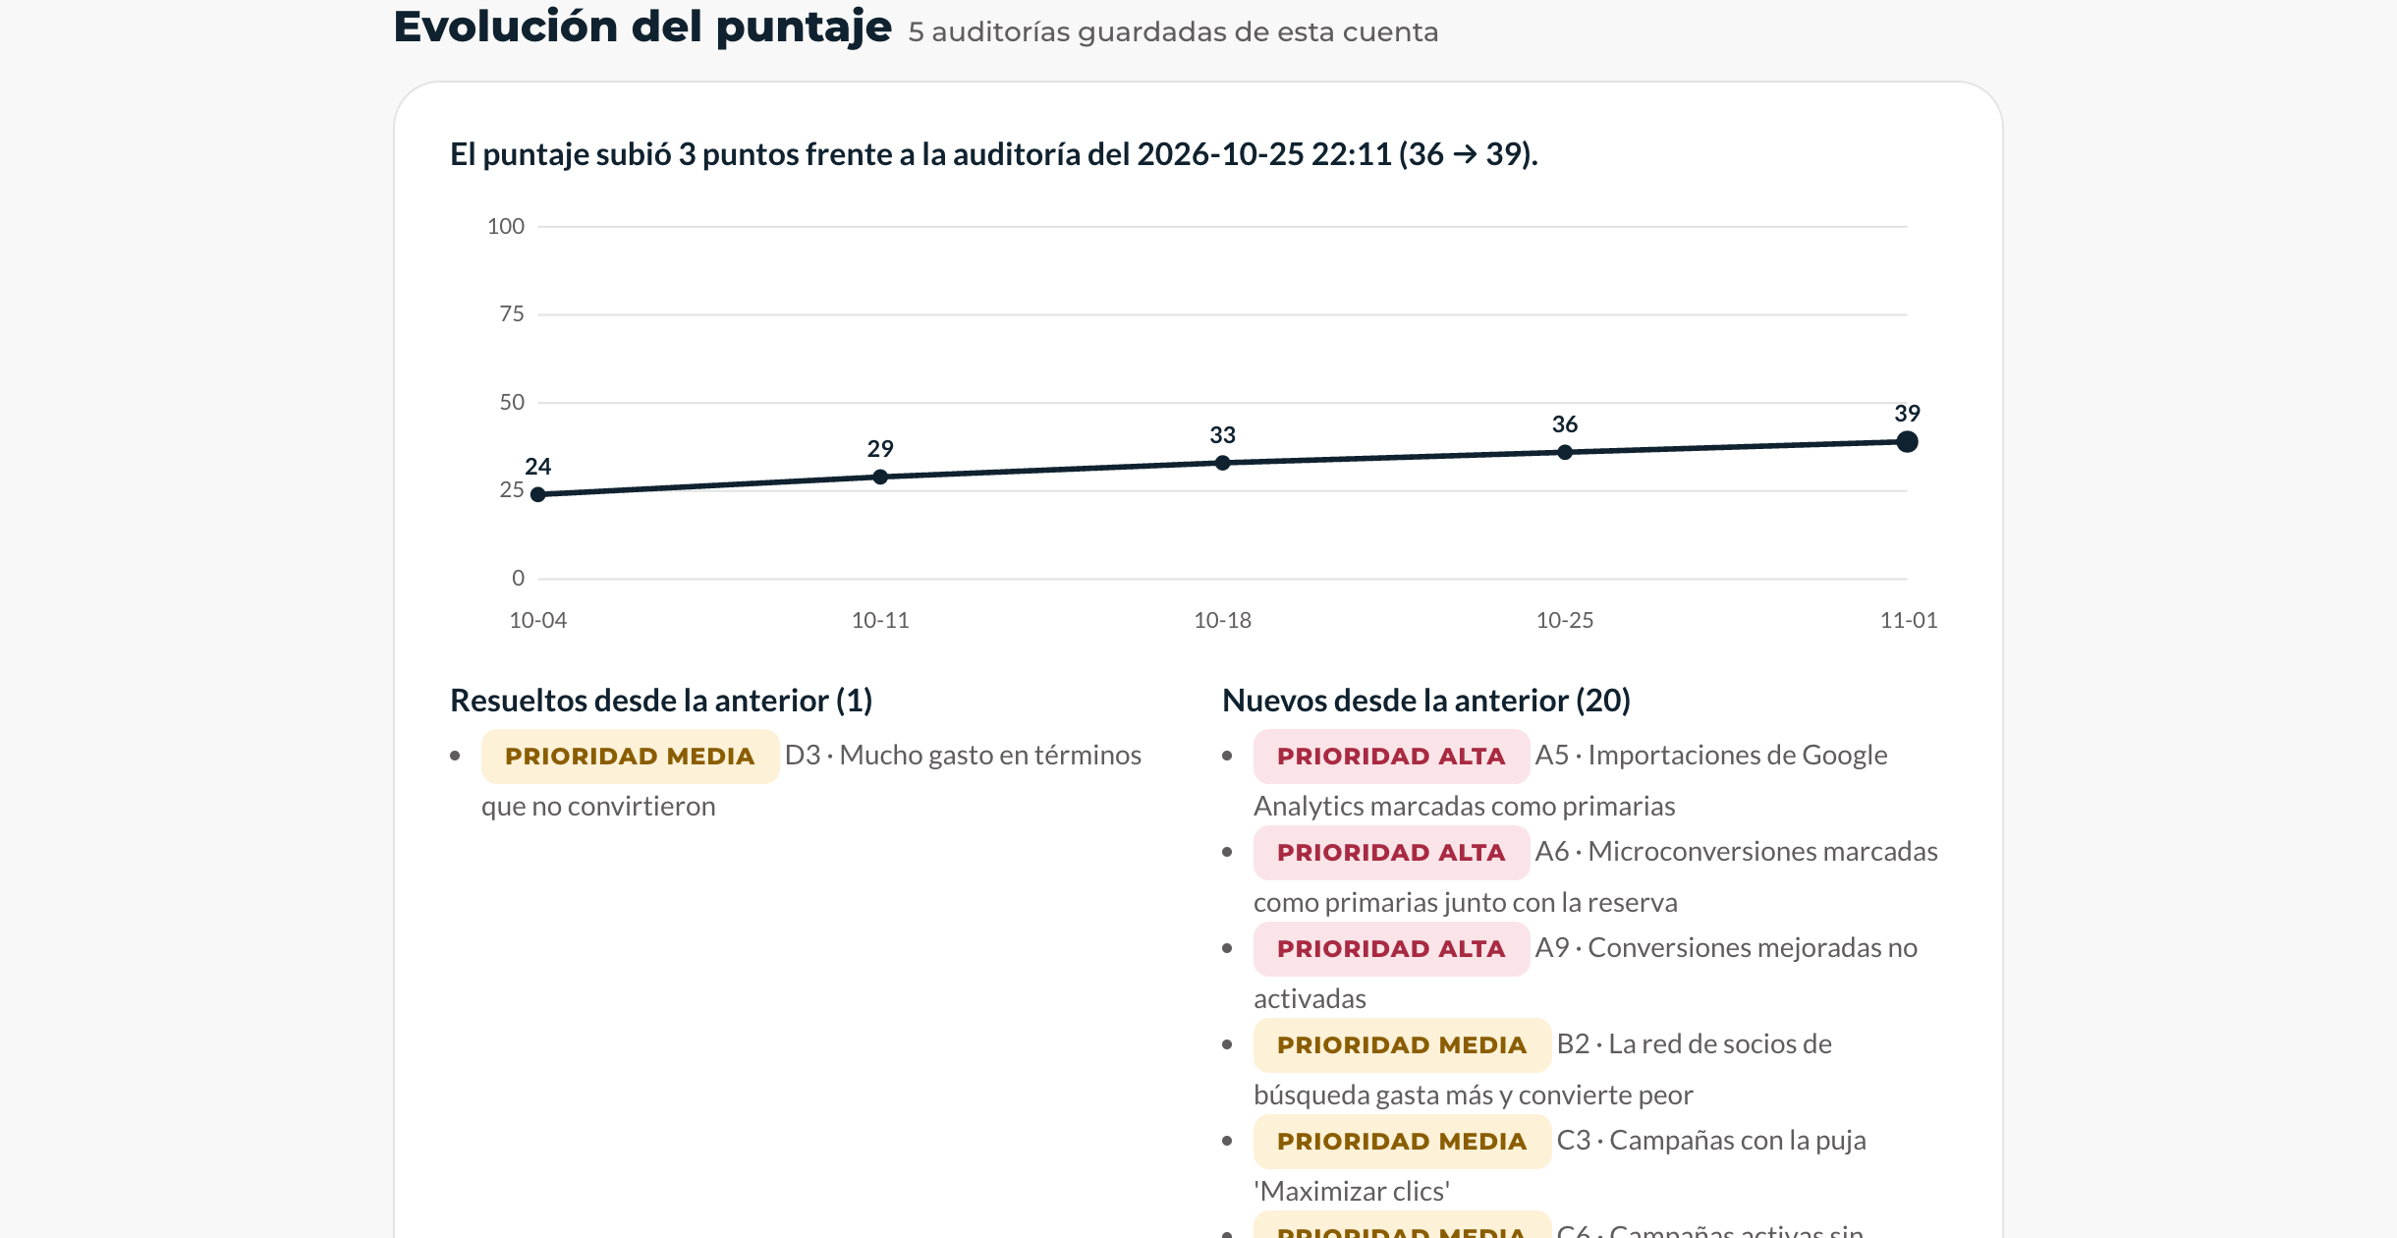
De una foto a una tendencia
AUDITORÍA DE CUENTA · EL HISTORIAL
Cada auditoría se guarda
Por cuenta de Google Ads: puntaje, áreas y hallazgos.
Qué cambió
Si subió o bajó, y qué hallazgos se resolvieron o aparecieron.
Ver historial sin auditar
Un botón muestra la tendencia sin gastar cuota de Google.
Datos de ejemplo del modo simulado
Paid Media Helper · Versión V4
10
Notes:
Desde el 16 de octubre cada auditoría real se guarda por cuenta. El informe suma la sección Evolución del puntaje: una frase que dice si subió, bajó o se mantuvo frente a la anterior, una gráfica con las últimas 20 auditorías, los hallazgos críticos y advertencias resueltos y nuevos, y una tabla con las últimas 8. Avisa cuando cambiaron la meta, el periodo o las reglas entre dos auditorías, porque entonces la diferencia no viene solo de la cuenta. El botón Ver historial de la cuenta muestra la tendencia sin consultar Google Ads. La primera auditoría de cada cuenta solo dice que es la primera; la tendencia se ve desde la segunda. Las fechas de la captura son de ejemplo, repartidas en semanas para mostrar la gráfica; las auditorías de ejemplo no se mezclan con las reales.

Slide 11
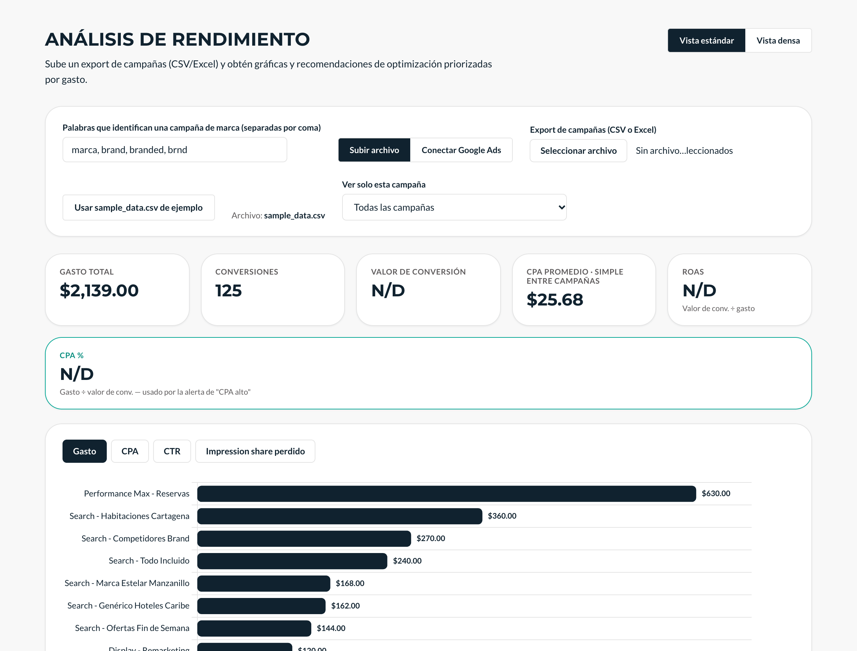
Qué campañas necesitan atención primero
RENDIMIENTO · ARCHIVO O API
Umbrales por tipo
CTR mínimo según el tipo: Search marca 20%, genérica 8%, PMax 3%, Display 1%.
CPA % por tipo
Gasto ÷ valor de conversión, con un óptimo por tipo; dispara la alerta de CPA alto.
Análisis con IA
Para todos los usuarios: Claude resume qué priorizar esta semana.
Datos de ejemplo del modo simulado
Paid Media Helper · Versión V4
11
Notes:
Es la sección base. Se puede subir un export de campañas o conectar la cuenta. Tiene tarjetas de resumen (ROAS, CPA %, valor de conversión), filtro por campaña y gráficas. Los óptimos de CPA % son: Search marca 11%, Performance Max 20%, Demand Gen 30%, Display 30%, Search genérica 30%. En la captura el ROAS sale N/D porque el archivo de ejemplo no trae valor de conversión. El análisis con IA no reemplaza los números: solo interpreta los hallazgos ya calculados, y está abierto a todos los usuarios con sesión, con un tope de 10 por hora por usuario.

Slide 12
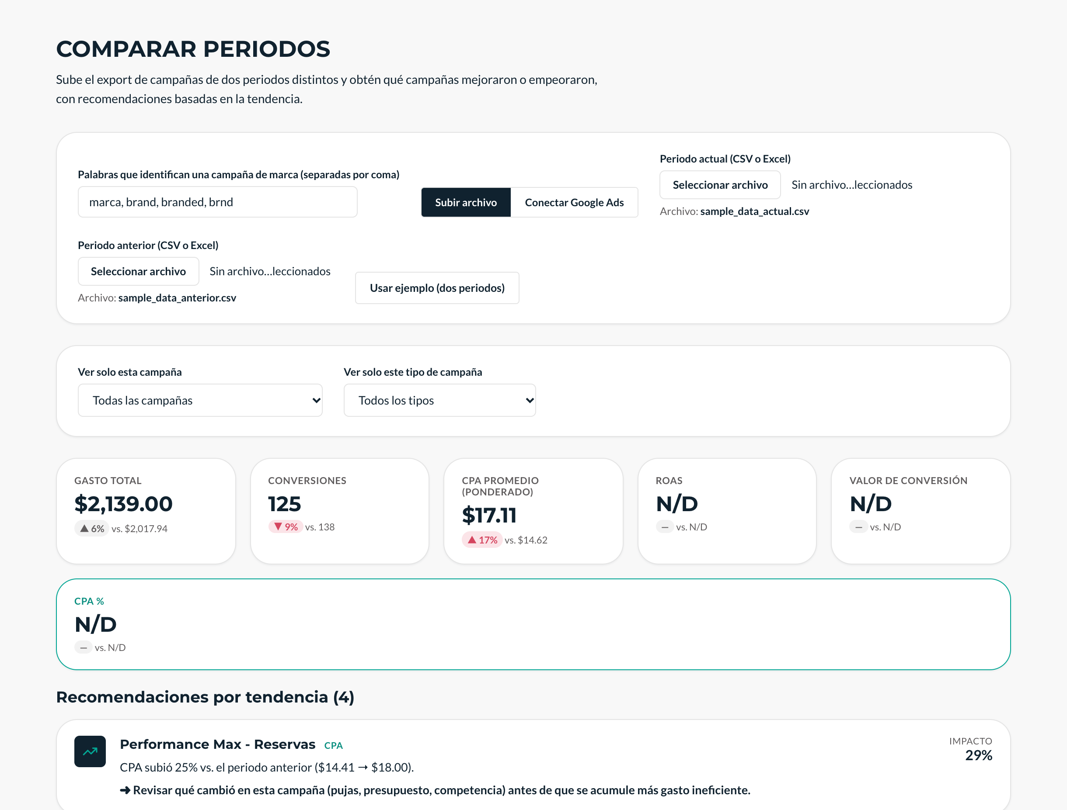
Qué campañas están mejorando o empeorando
COMPARAR PERIODOS · ARCHIVO O API
Cambio %
Gasto, CPA %, CTR, conversiones y ROAS por campaña y para la cuenta.
Alertas de tendencia
CPA arriba 20%, CTR o conversiones abajo 20%, o gasto +30% sin conversiones.
Varias cuentas e informe
Hasta 20 cuentas a la vez, resumen por hotel e informe en HTML y Markdown.
Datos de ejemplo del modo simulado
Paid Media Helper · Versión V4
12
Notes:
Sirve para ver tendencia, no solo la foto de un momento. En modo API hay un solo selector de cuenta y dos pares de fechas; el periodo anterior viene precargado con el mismo número de días justo antes del actual, y se puede ajustar. Las campañas que solo existen en un periodo (nuevas, pausadas, renombradas) se listan aparte en vez de forzar una comparación sin sentido. Desde el 6 de noviembre se pueden elegir hasta 20 cuentas y ver el total combinado, hay un resumen por hotel (por cuenta o por nombre de campaña) con el filtro «Ver solo este hotel», y el informe se descarga en HTML y en Markdown. Los filtros por campaña y por tipo de campaña siguen disponibles. La captura es anterior a estos cambios.

Slide 13
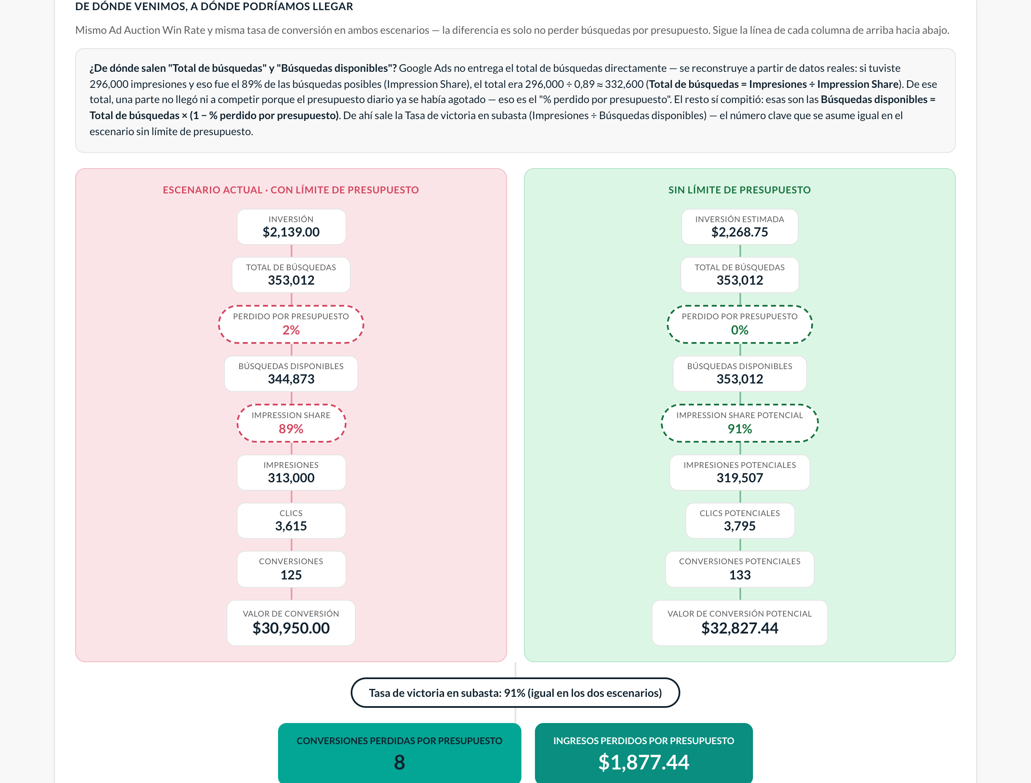
Cuánto se dejó de ganar por límite de presupuesto
OPORTUNIDAD DE INGRESOS · ARCHIVO O API
Titular
Ingresos perdidos, inversión extra necesaria, ROAS y conversiones perdidas.
Embudo
Escenario actual contra escenario sin límite, con los números reales de la cuenta.
Impression share
Gráfica por campaña, tendencia diaria y mapa de calor con la mayor oportunidad.
Datos de ejemplo del modo simulado
Paid Media Helper · Versión V4
13
Notes:
Responde una pregunta concreta: cuántos ingresos adicionales habría generado una campaña limitada por presupuesto. Es un análisis retrospectivo, no una predicción: asume el mismo Ad Auction Win Rate y la misma tasa de conversión en ambos escenarios. La metodología se verificó fórmula por fórmula contra una referencia externa. Hay una casilla para excluir las campañas de marca, porque su ROAS artificialmente alto puede distorsionar el promedio; desde el 14 de octubre arranca desmarcada, así que "Todos" suma todos los tipos. La tendencia diaria de impression share solo aparece en modo API.

Slide 14
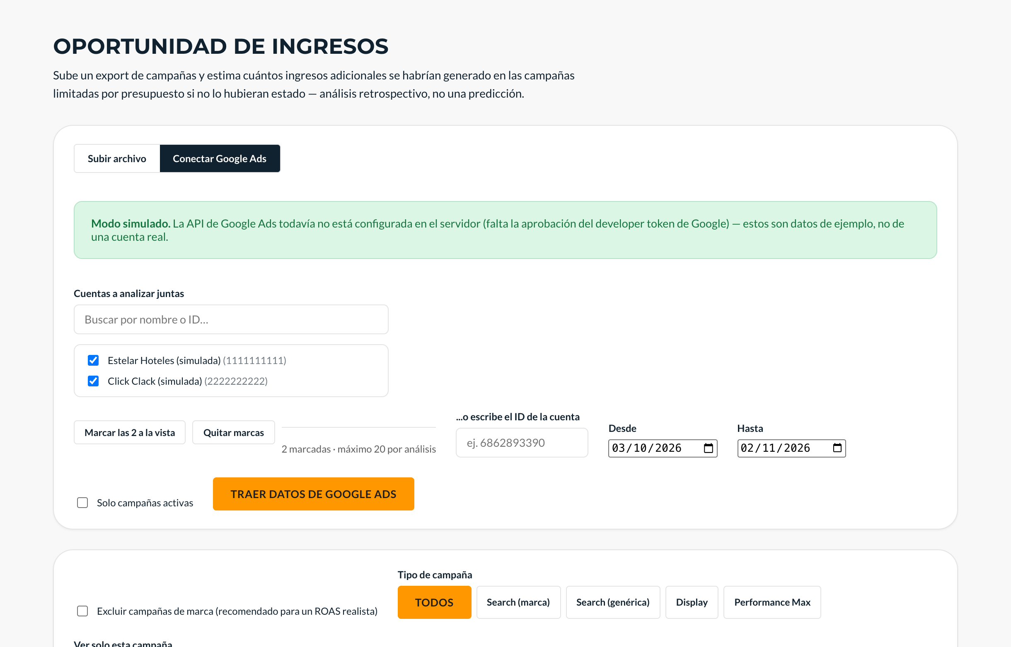
Analizar varias cuentas juntas y por tipo de campaña
OPORTUNIDAD DE INGRESOS · VARIAS CUENTAS
Varias cuentas
Marca hasta 20 cuentas del MCC y se analizan sus campañas juntas.
Tipo de campaña y marca
Se combinan los tipos; la marca se incluye salvo que marques excluirla.
Si una cuenta falla
Las demás se analizan y se avisa cuál quedó fuera.
Datos de ejemplo del modo simulado
Paid Media Helper · Versión V4
14
Notes:
La lista de cuentas tiene buscador y casillas; con el filtro por MCC activo aparece Marcar las N a la vista. El máximo es 20 cuentas por análisis, y las consultas a Google se hacen de a cuatro para cuidar la cuota. Los botones de tipo de campaña se pueden combinar, por ejemplo Search y Performance Max; la lista de campañas se acota al tipo elegido. La casilla Excluir campañas de marca se ve siempre y arranca desmarcada; si se marca, un aviso dice cuántas campañas de marca no se cuentan, y si se elige Search (marca) esas campañas se ven igual. Esto se corrigió tras una consulta real de Click Clack Medellín, donde Todos daba lo mismo que Performance Max porque la exclusión estaba activa y escondida. Probado con cuentas simuladas.

Slide 15
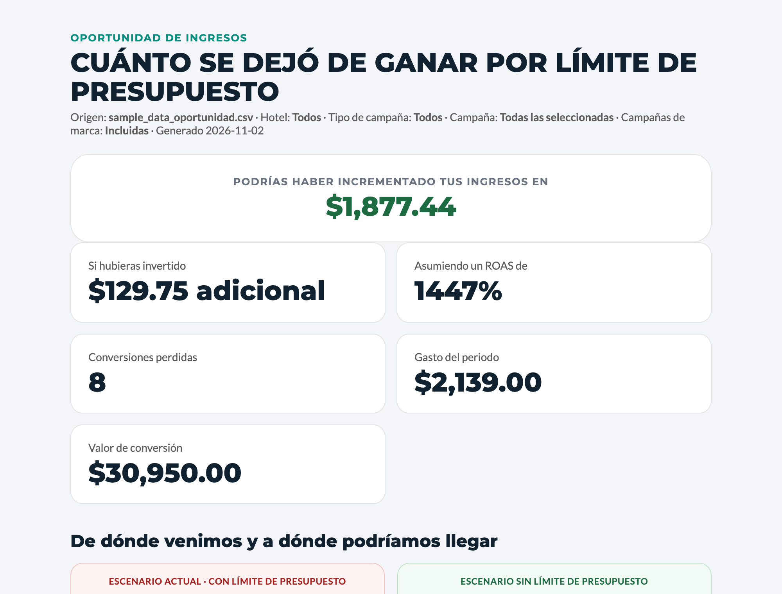
Llevar el resultado fuera de la plataforma
OPORTUNIDAD DE INGRESOS · DESCARGAS
Informe en HTML
Con las gráficas de la pantalla: embudo, evolución de Impression Share y barras por campaña.
Guardar como PDF
Se abre en cualquier navegador y se guarda con Ctrl+P, listo para mostrar.
CSV
El resumen con los filtros aplicados y la tabla de campañas con su total.
Datos de ejemplo del modo simulado
Paid Media Helper · Versión V4
15
Notes:
El botón Descargar informe (HTML) genera un solo archivo con el mismo estilo del informe de la auditoría. Trae el titular, las métricas, el embudo de escenario actual contra escenario sin límite, la evolución diaria de Impression Share (solo cuando los datos vienen de la API), las barras por campaña y la tabla de campañas con su total. Las gráficas son estáticas, sin el detalle al pasar el mouse que tiene la pantalla. Descargar CSV baja el resumen con los filtros y la tabla. Los dos respetan los filtros activos: hotel, tipo de campaña, campaña y si la marca está incluida. Probado con datos simulados.

Slide 16
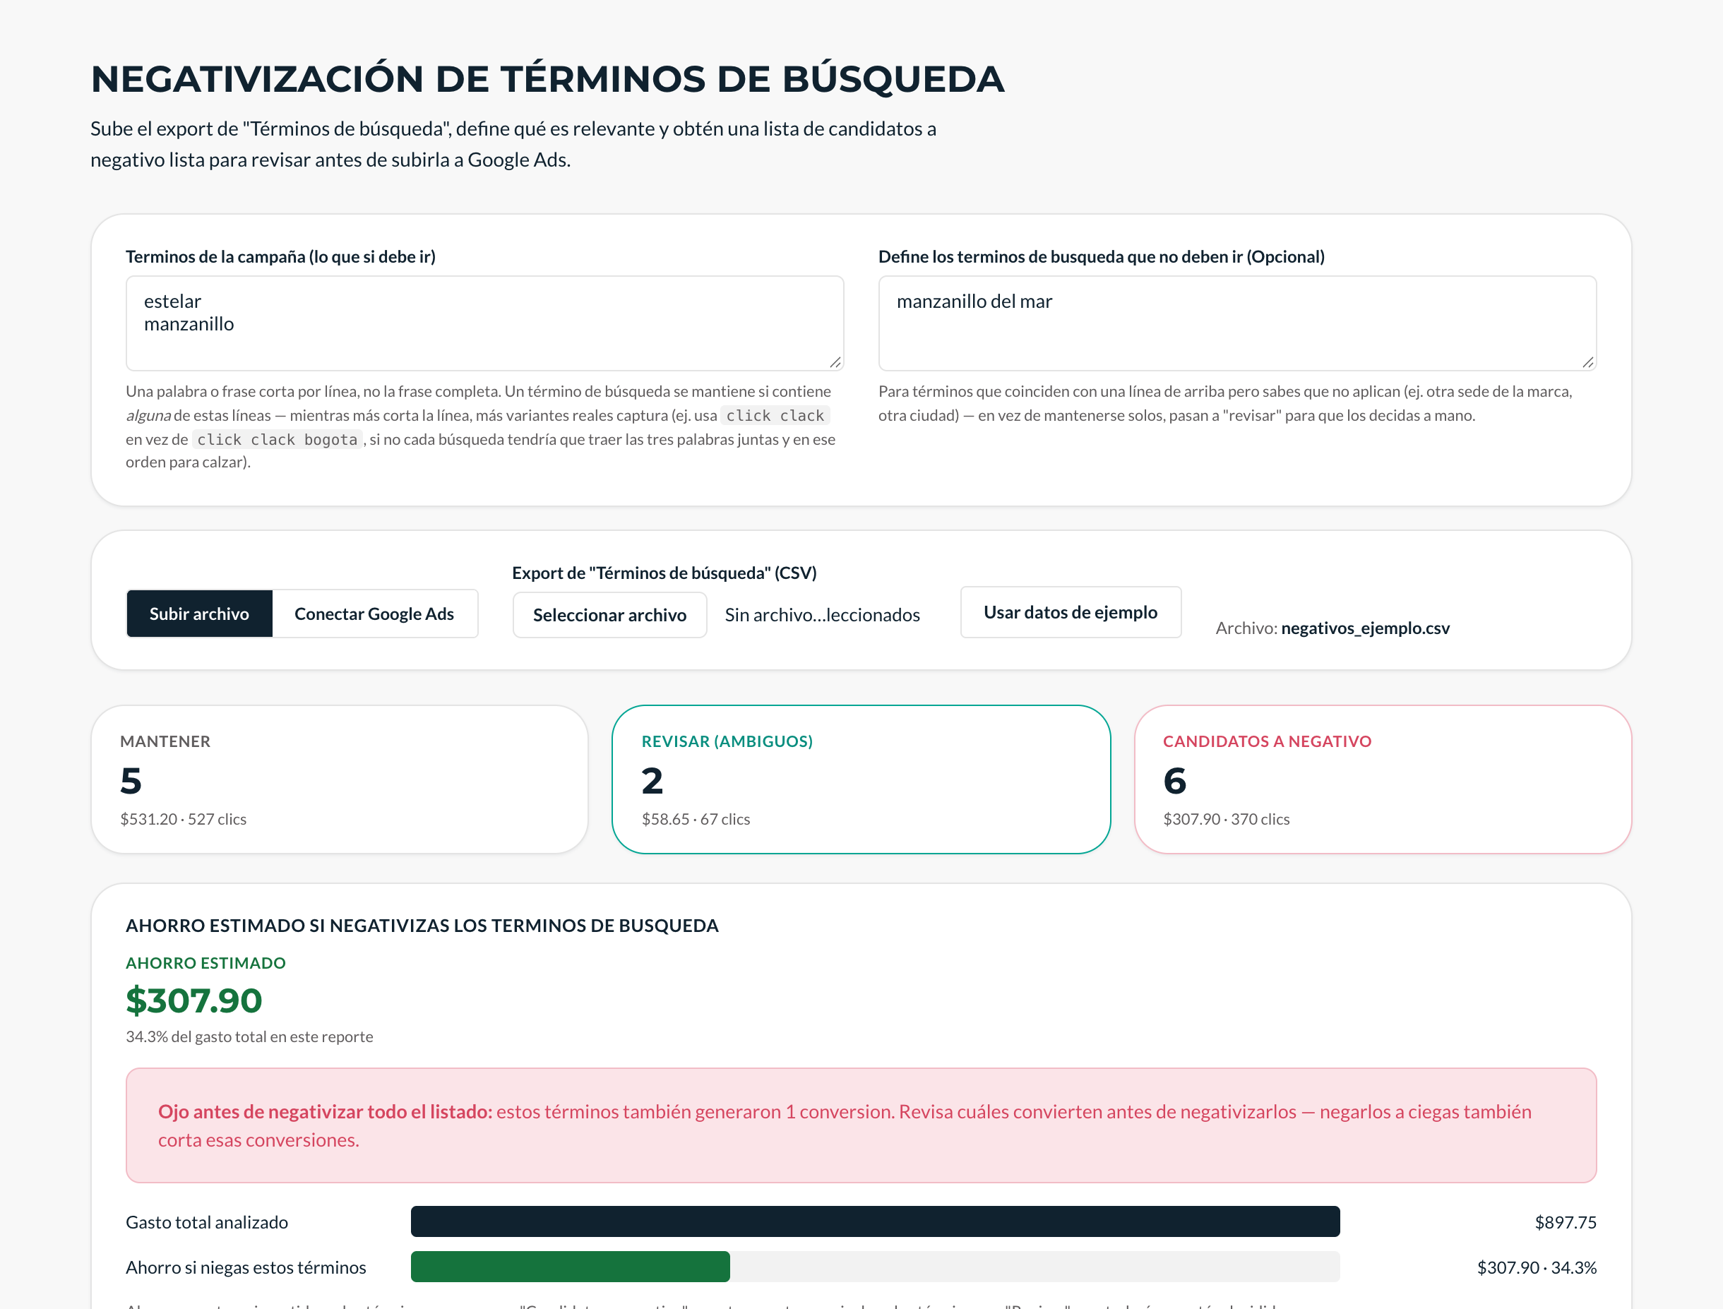
Qué términos de búsqueda conviene excluir
NEGATIVIZACIÓN · ARCHIVO O API
Escribe en la cuenta · con vista previa
Núcleo y excepciones
Defines núcleo y excepciones; los casos ambiguos quedan en Revisar.
Ahorro estimado
Cuánto se gasta en los candidatos, con aviso si esos términos ya convirtieron.
Subida a la cuenta
Negativos de concordancia exacta por campaña, validados antes de confirmar.
Datos de ejemplo del modo simulado
Paid Media Helper · Versión V4
16
Notes:
Fue la primera función con escritura real hacia Google Ads. El botón Confirmar y subir solo se habilita después de una vista previa exitosa que Google valida sin aplicar. Para campañas Performance Max los términos vienen como categorías (Google las agrupa) y sin costo; esas filas se marcan como categoría PMax y no cuentan en el ahorro estimado. La escritura de negativos en PMax se confirmó contra una cuenta real. Se validó con el reporte real de Estelar Playa Manzanillo: 934 términos, 824 candidatos a negativo.

Slide 17
La IA propone qué negativizar, el código la revisa y tú decides
NEGATIVIZACIÓN · CON IA · SOLO SUPER ADMIN
Una pestaña nueva en Negativización: Claude agrupa los términos por tema y separa qué negativizar, qué dejar y qué revisar.
La IA propone
El código valida
Tú decides
Claude lee hasta 300 términos (los de más gasto y todos los que convierten), los agrupa por tema y propone la palabra o frase negativa de cada uno.
Ningún término con conversiones ni con la marca se negativiza. Cada negativa se mide contra todos los términos de la cuenta y se marca su riesgo: bajo, medio o alto.
Sube con vista previa de Google, también en Performance Max. Cada subida queda en un historial y se puede deshacer, también con vista previa.
Paid Media Helper · Versión V4
17
Notes:
La pestaña «Con IA» de Negativización está en afinado y es solo para el super admin. La IA propone y el código valida: la IA clasifica los términos y propone palabras negativas, pero ningún término con conversiones ni con la marca se negativiza (pasa a revisar), se descartan las negativas genéricas («hotel», «reserva») y cada negativa se mide contra todos los términos de la cuenta y contra las palabras clave activas de la campaña. Antes de analizar se dejan fuera los términos que ya bloquea una negativa de la campaña, una lista compartida o una lista de la cuenta. En Performance Max usa los términos reales (campaign_search_term_view) y no las categorías. Cada análisis llama a Claude (25 a 55 segundos) y cuenta contra el tope por usuario. Probado en escritura real el 6 de noviembre en Estelar Medellín (campañas pausadas): se subieron 3 negativas de prueba, frase y exacta en Search y frase en Performance Max, Google las mostró, el deshacer real las quitó y el historial quedó en «deshecha». Abrirla al equipo es una decisión pendiente.

Slide 18
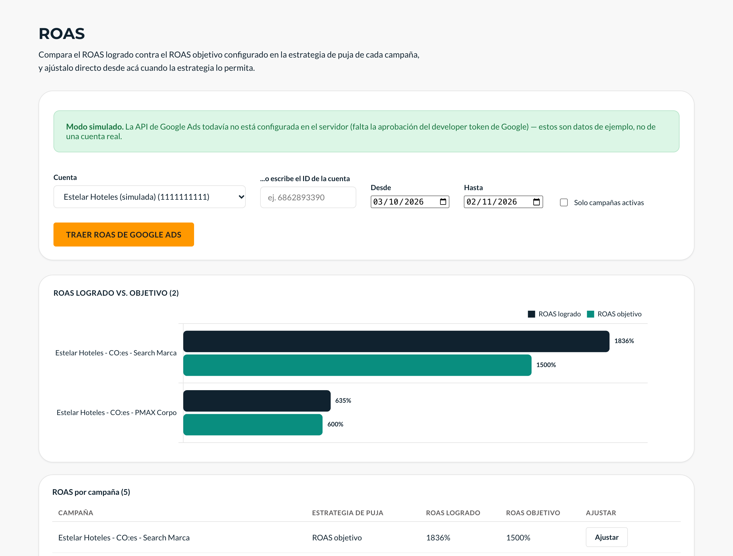
ROAS logrado contra ROAS objetivo
ROAS · SOLO API
Escribe en la cuenta · con vista previa
Ajustar el objetivo
Solo las estrategias que admiten ROAS objetivo lo permiten; se verifica antes.
Estrategias compartidas
Si la usan varias campañas, queda en solo lectura para no afectarlas a la vez.
Con cuidado
El cambio afecta la puja de inmediato; la vista previa de Google es menos confiable aquí.
Datos de ejemplo del modo simulado
Paid Media Helper · Versión V4
18
Notes:
Hallazgo importante que motivó el diseño: al probar contra una cuenta real, la validación de Google aceptó cambiar el ROAS objetivo incluso en una campaña con una estrategia incompatible (Maximizar conversiones). Por eso el chequeo de compatibilidad se hace en la plataforma, antes de construir la operación, y no se confía en la vista previa de Google. El cambio de ROAS objetivo ya se probó en cuentas reales y se aplica.

Slide 19
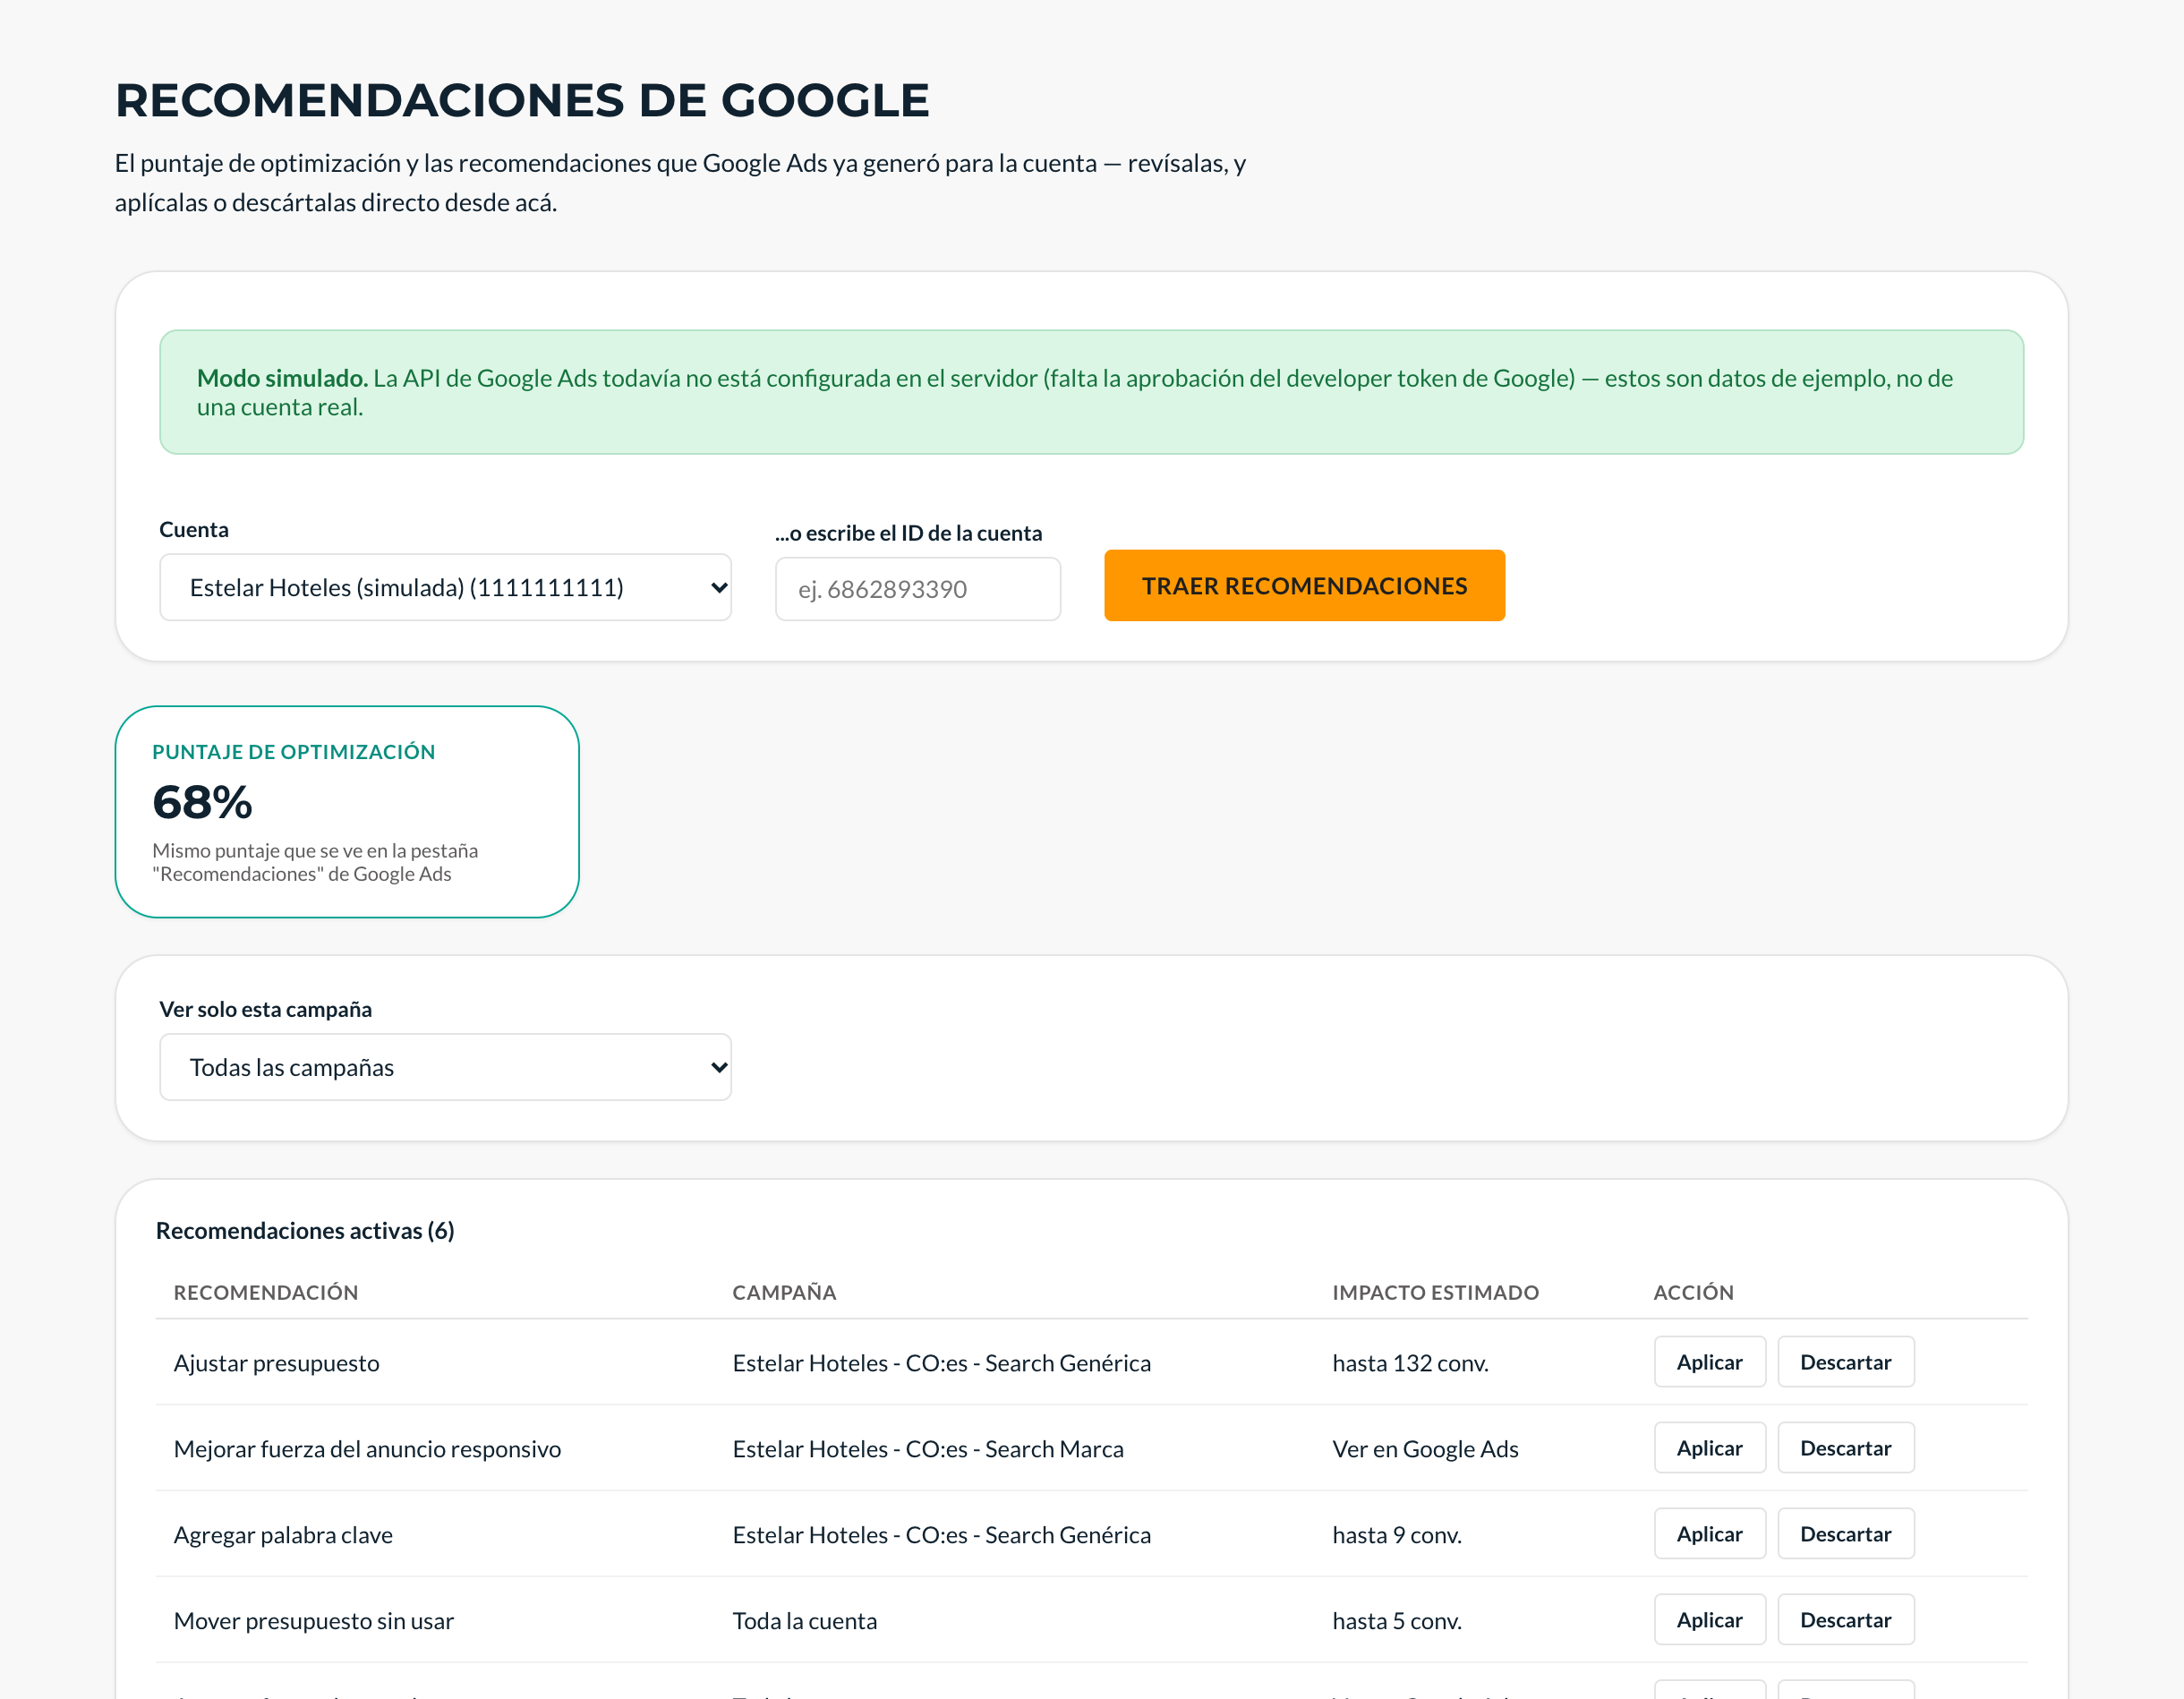
Las recomendaciones de Google, en un solo lugar
RECOMENDACIONES · SOLO API
Escribe en la cuenta · sin vista previa
Qué muestra
Puntaje de optimización y recomendaciones activas con su impacto estimado.
Aplicar o descartar
Sin salir de la plataforma; cada acción pide confirmación porque la API no tiene vista previa.
Qué no hay
Ads Advisor no tiene API pública, por eso no está integrado.
Datos de ejemplo del modo simulado
Paid Media Helper · Versión V4
19
Notes:
Usa el mecanismo nativo de recomendaciones de Google Ads. A diferencia de negativos y ROAS, aplicar o descartar se ejecuta de inmediato sobre la cuenta real, sin vista previa; por eso hay una confirmación explícita antes de cada llamada. Aplicar y descartar ya se probaron en cuentas reales. Las recomendaciones que piden un valor específico (presupuesto, palabra clave, texto de anuncio) fallan al aplicarlas y hay que resolverlas directo en Google Ads.

Slide 20
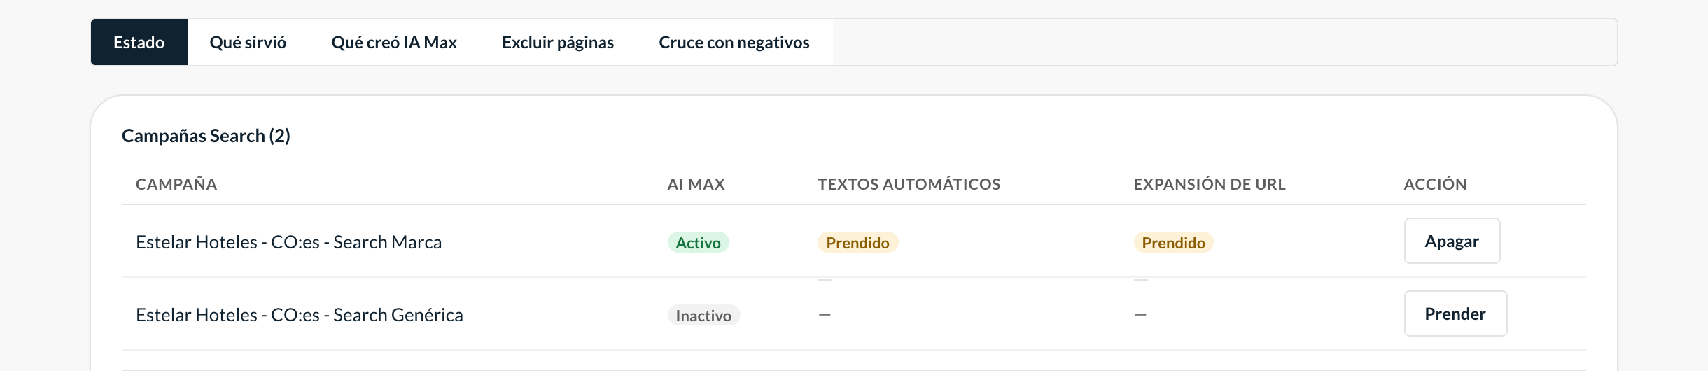
Qué está haciendo AI Max en cada campaña
IA MAX · SOLO API
Escribe en la cuenta · con vista previa
Estado
Campañas Search con AI Max activo o inactivo, y si tienen prendidos los textos automáticos y la expansión de URL. Se prende y apaga con vista previa.
Datos de ejemplo del modo simulado · «Qué creó IA Max» y «Excluir páginas» van en la siguiente diapositiva
Qué sirvió
Las búsquedas reales que AI Max sirvió en los últimos 30 días, con sus métricas.
Cruce con negativos
Avisa si AI Max sirve búsquedas que el equipo ya decidió evitar.
Paid Media Helper · Versión V4
20
Notes:
AI Max tiene soporte real en la API desde la v25. Un caso real que justifica la pestaña de cruce: en la cuenta de Estelar Yopal, AI Max amplió por su cuenta una campaña de marca hacia la búsqueda de un hotel de otra ciudad. El interruptor de AI Max ya se probó en cuentas reales y aplica el cambio. La pestaña Estado ahora también muestra si los textos automáticos y la expansión de URL están prendidos; Google los deja apagados por defecto en Search y solo funcionan con AI Max activo. Las pestañas Qué creó IA Max y Excluir páginas se explican en la diapositiva siguiente.

Slide 21
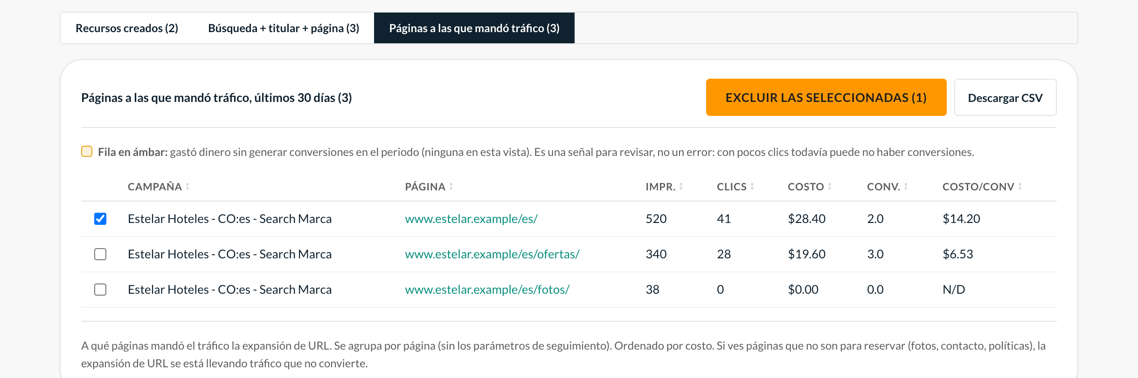
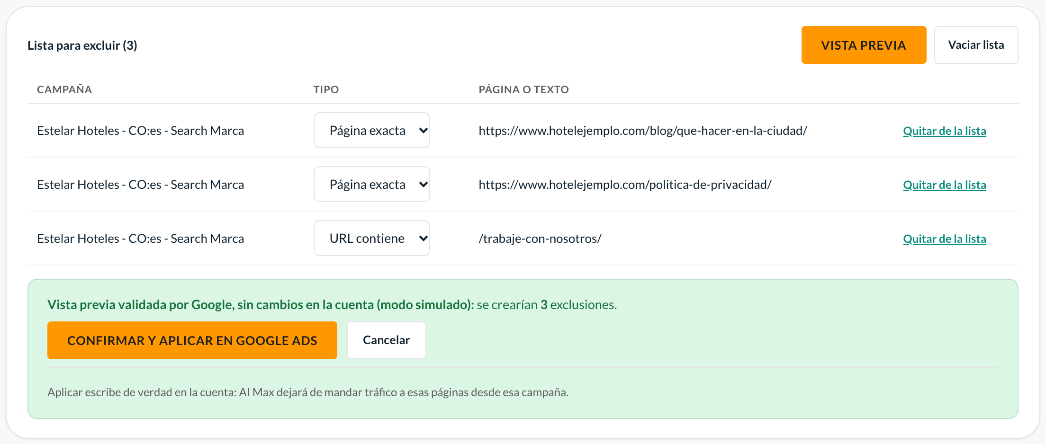
Qué creó AI Max y cómo excluir páginas
IA MAX · QUÉ CREÓ Y QUÉ EXCLUIR
Qué creó IA Max
Titulares que Google creó, qué titular y página usó para cada búsqueda y a qué páginas mandó el tráfico.
Ámbar = revisar
Fila en ámbar: gastó sin generar conversiones. Es la primera a revisar.
Excluir páginas
Marca páginas o sube una lista, mira la vista previa que valida Google y aplica.
Qué creó IA Max y lista para excluir con vista previa · datos de ejemplo
Paid Media Helper · Versión V4
21
Notes:
Qué creó IA Max tiene tres vistas de solo lectura: recursos creados por Google, búsqueda + titular + página, y páginas a las que mandó tráfico la expansión de URL; con periodo de 7, 14 o 30 días, filtro por campaña, orden por columna y descarga en CSV. Probado con una cuenta real: un titular creado, 88 combinaciones y 63 páginas. Excluir páginas crea exclusiones de página por campaña (página exacta o «URL contiene»); solo funciona en campañas con AI Max, textos automáticos y expansión de URL prendidos, Google no deja excluir la página de destino del anuncio, puede tardar unas horas en aplicarse y una exclusión no se edita: se quita y se vuelve a crear. La plataforma rechaza reglas demasiado amplias, como /es/ o el dominio solo. Siempre hay vista previa validada por Google antes de aplicar. Pendiente: la primera aplicación real, que se hará en una página de bajo riesgo de una cuenta propia.

Slide 22
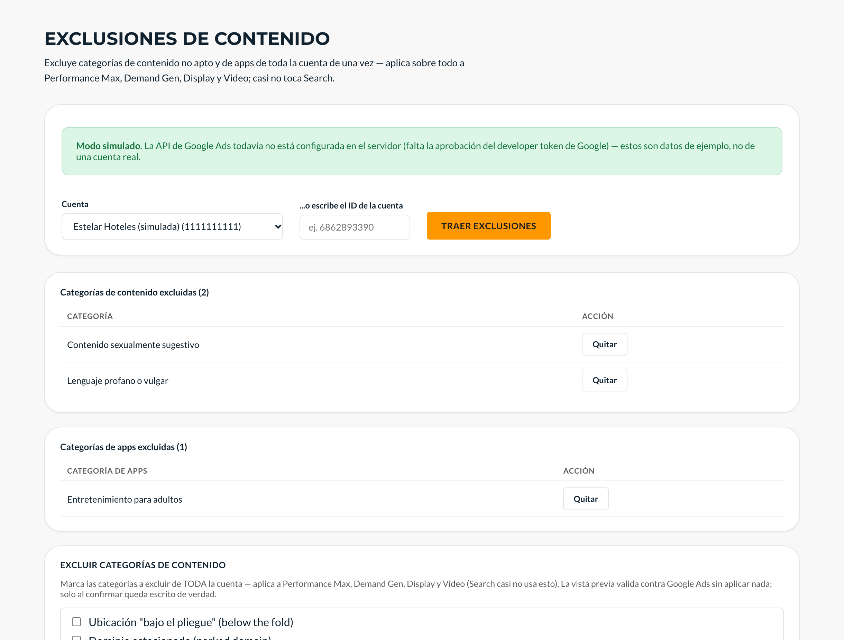
Excluir contenido y apps de toda la cuenta
EXCLUSIONES DE CONTENIDO · SOLO API
Escribe en la cuenta · con vista previa
Palanca para PMax
Performance Max no tiene exclusión por campaña; esto aplica a toda la cuenta.
Contenido y apps
26 categorías de contenido y categorías de apps, con selección múltiple.
Ver, agregar, quitar
Siempre con vista previa antes de escribir en la cuenta.
Datos de ejemplo del modo simulado
Paid Media Helper · Versión V4
22
Notes:
Las exclusiones se aplican a nivel de toda la cuenta y pesan más en Performance Max, Demand Gen, Display y Video; casi no tocan Search. Siempre hay vista previa antes de escribir de verdad, igual que en Negativización, ROAS e IA Max.

Slide 23
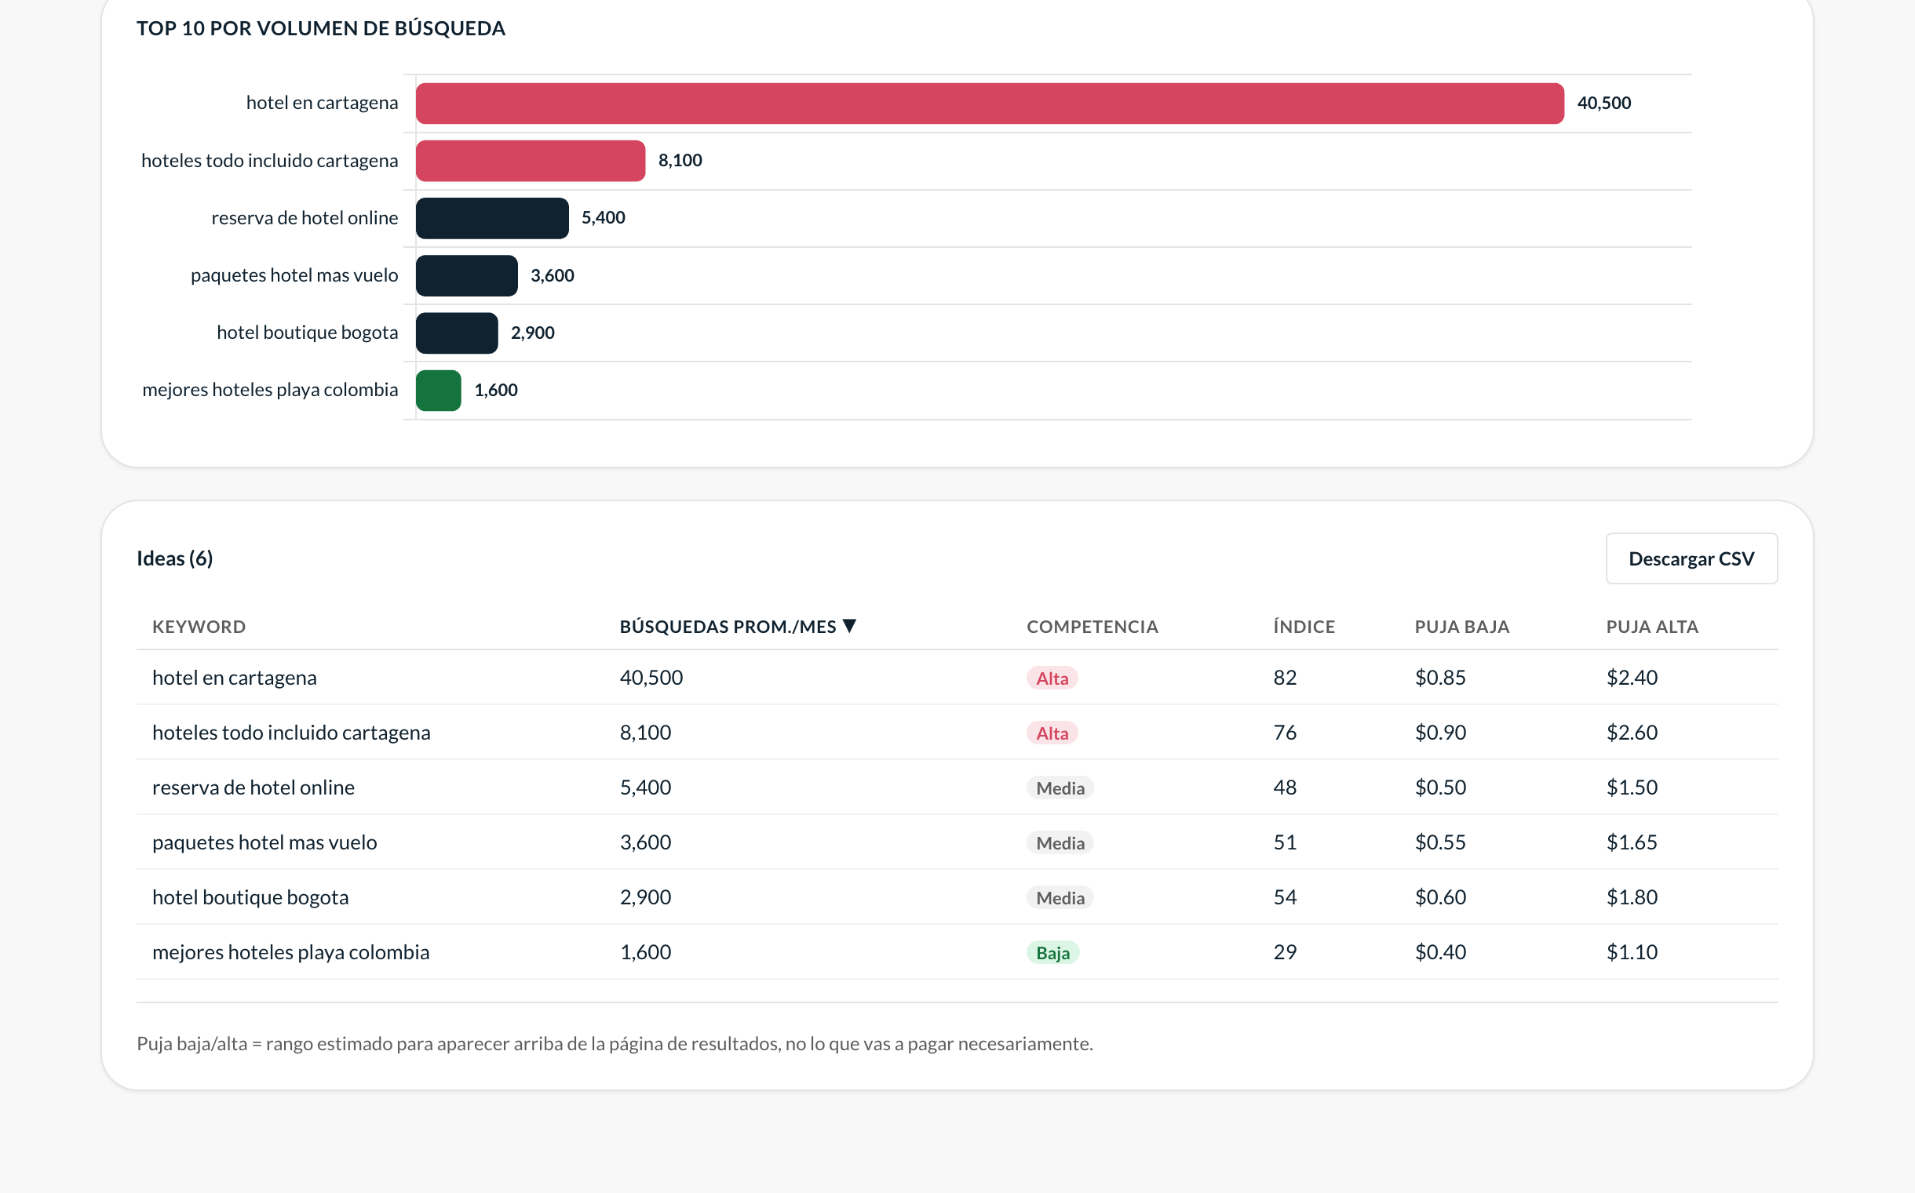
Keyword Planner dentro de la plataforma
PLANIFICADOR DE KEYWORDS · SOLO API
Solo lectura · no escribe en la cuenta
Descubre keywords
Ideas desde semillas o una URL, con gráfica del top 10 por volumen.
Histórico
Volumen mensual, tendencia por fila y ventana de detalle al hacer clic.
Pronóstico
Pronóstico por keyword con tres modos de puja; todo se descarga en CSV.
Datos de ejemplo del modo simulado
Paid Media Helper · Versión V4
23
Notes:
Incluye geo-segmentación por nombre y catálogo de idiomas. Performance Planner, la curva de presupuesto contra conversiones de campañas activas, no tiene API pública; el pronóstico por keyword es lo más cercano que existe. Se validó contra una cuenta real antes de publicarse.

Slide 24
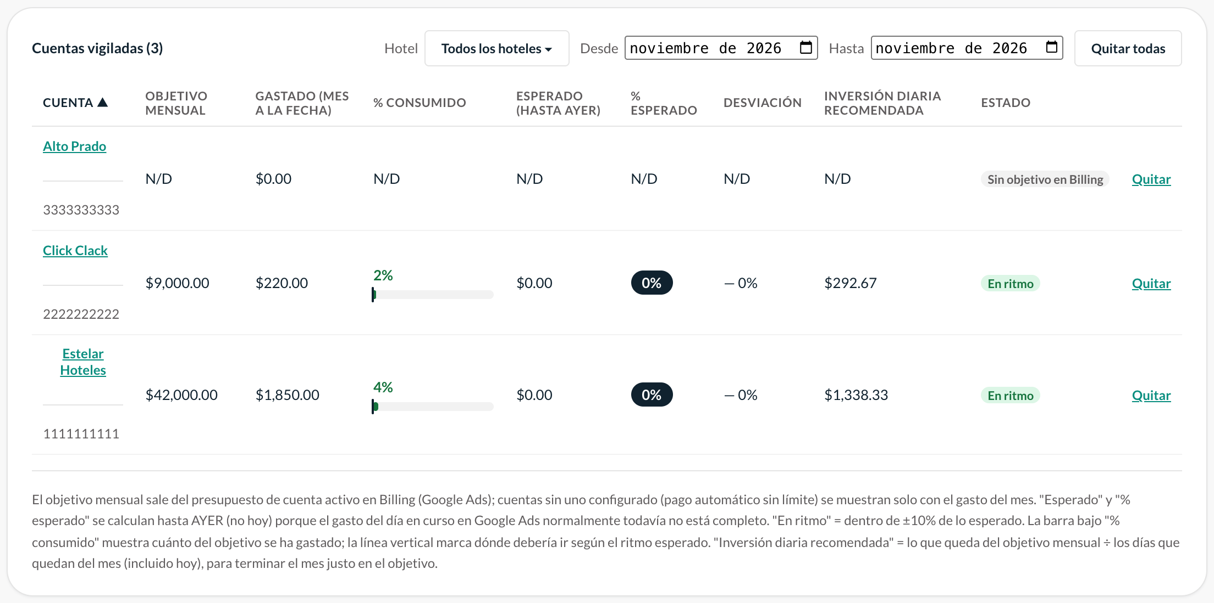
¿El gasto del mes va al ritmo del objetivo?
RITMO DE CONSUMO · SOLO API
En ritmo
Dentro de ±10% de lo esperado a hoy.
Por arriba del ritmo
Gasta más rápido de lo que toca.
Por abajo del ritmo
Lo esperado se calcula hasta ayer: el gasto de hoy casi nunca está completo en Google Ads. La línea vertical de la barra marca dónde debería ir el consumo.
Gasta más lento de lo que toca.
Datos de ejemplo del modo simulado
Paid Media Helper · Versión V4
24
Notes:
Cada usuario arma su propia lista de cuentas a vigilar y las compara contra el objetivo mensual de Billing. Ese objetivo sale del presupuesto de cuenta activo (account budget). Cuentas sin objetivo, con pago automático sin límite, se muestran solo con el gasto del mes. Esperado = objetivo × (días transcurridos − 1) ÷ días del mes. La desviación se mide contra lo esperado. El color del semáforo también se pinta sobre el número de % consumido. El % esperado va resaltado en una pastilla azul marino.

Slide 25
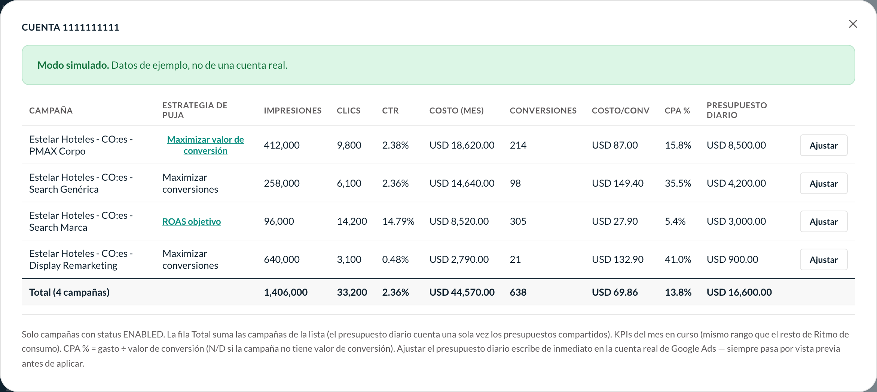
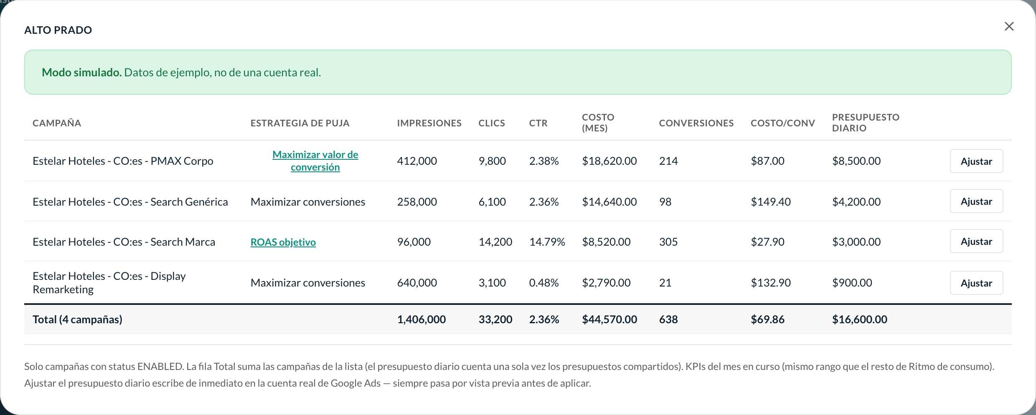
Qué se puede hacer desde la tabla
RITMO DE CONSUMO · LA TABLA
Escribe en la cuenta · presupuesto diario, con vista previa
Meses y rangos
Selector Desde y Hasta para ver meses pasados o sumar varios; todas las columnas se ordenan.
Campañas por cuenta
Al hacer clic en la cuenta: campañas activas, KPIs con CPA %, estrategia de puja y presupuesto diario ajustable.
Ventana de campañas de una cuenta con CPA % · datos de ejemplo del modo simulado
MCC completo
Quien tiene un MCC asignado agrega todas sus cuentas de un jalón y las quita con una ×.
Paid Media Helper · Versión V4
25
Notes:
Inversión diaria recomendada = lo que queda del objetivo mensual dividido entre los días que quedan del mes, incluido hoy, para terminar el mes justo en el objetivo. En rangos de varios meses, los meses sin objetivo en Billing se excluyen del objetivo y del gasto, para no distorsionar el porcentaje. En la ventana de campañas, los presupuestos compartidos entre campañas quedan en solo lectura, y el ROAS objetivo se revela con un clic. El ajuste del presupuesto diario sigue el patrón de vista previa y luego confirmar, y ya se probó en cuentas reales y se aplica. La ventana de campañas suma desde el 6 de noviembre la columna CPA % (gasto ÷ valor de conversión, con un decimal; N/D si la campaña no tiene valor de conversión), y los títulos de la tabla quedan fijos al hacer scroll, igual que en la tabla de cuentas. Desde el 12 de noviembre la ventana deja fuera los experimentos terminados (una campaña de experimento que ya cerró seguía apareciendo con gasto cero y compartiendo presupuesto). «Agregar un MCC completo» se abrió a cualquier usuario con MCC asignado, que solo ve y agrega los suyos; cada MCC agregado aparece en una lista con una × que deja de vigilar sus cuentas sin recargar el gasto de las demás.

Slide 26
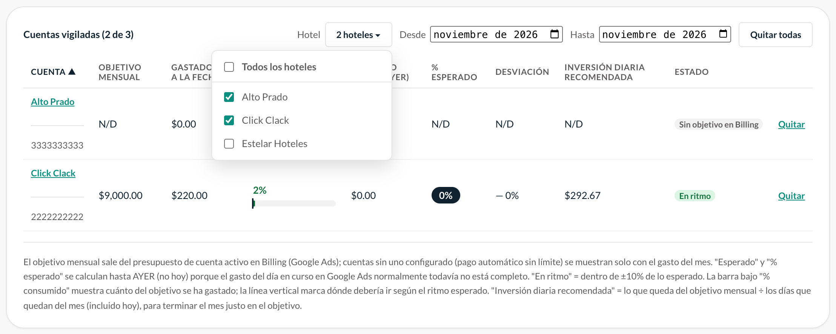
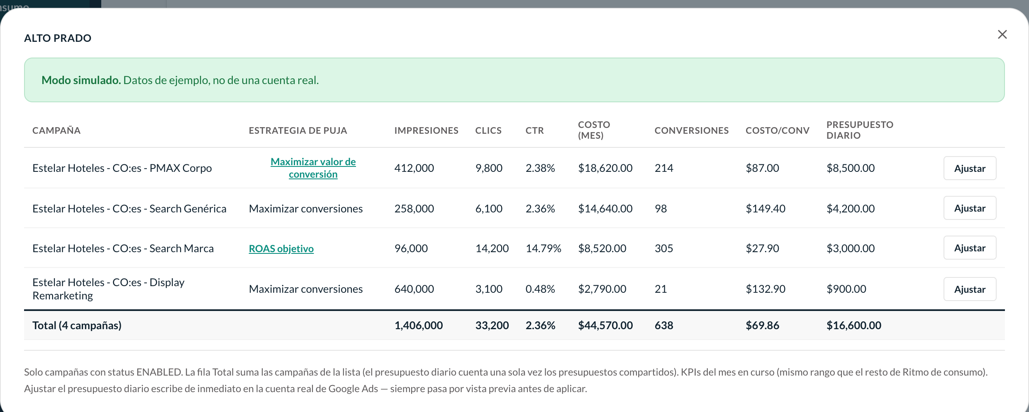
Ver solo los hoteles que importan, con sus totales
RITMO DE CONSUMO · MUCHAS CUENTAS
Selector de hoteles
Marca uno o varios hoteles y la tabla muestra solo esos. «Todos los hoteles» vuelve a la lista completa.
Fila de totales
Suma impresiones, clics, costo y conversiones, y calcula el costo/conv y el CPA % de la cuenta.
Sin duplicar presupuestos
El presupuesto diario cuenta una sola vez los presupuestos compartidos entre campañas.
Selector de hoteles y ventana de campañas con totales · datos de ejemplo del modo simulado
Paid Media Helper · Versión V4
26
Notes:
Pensado para quien vigila muchas cuentas: el selector es un menú con casillas que filtra la tabla a los hoteles marcados; el título pasa a decir, por ejemplo, «2 de 5». Si se quita una cuenta que estaba marcada, sale sola del filtro. En la ventana de campañas, la fila Total suma impresiones, clics, costo y conversiones; el CTR, el costo por conversión y el CPA % se recalculan con los totales, no se promedian, y el presupuesto diario suma cada presupuesto una sola vez porque varias campañas pueden compartirlo. Además, un selector Todas / Hoteles / SEM separa las cuentas cuyo nombre empieza por GHA-CPC (hoteles) de las demás (SEM); al cambiarlo se reinicia el selector de hoteles.

Slide 27
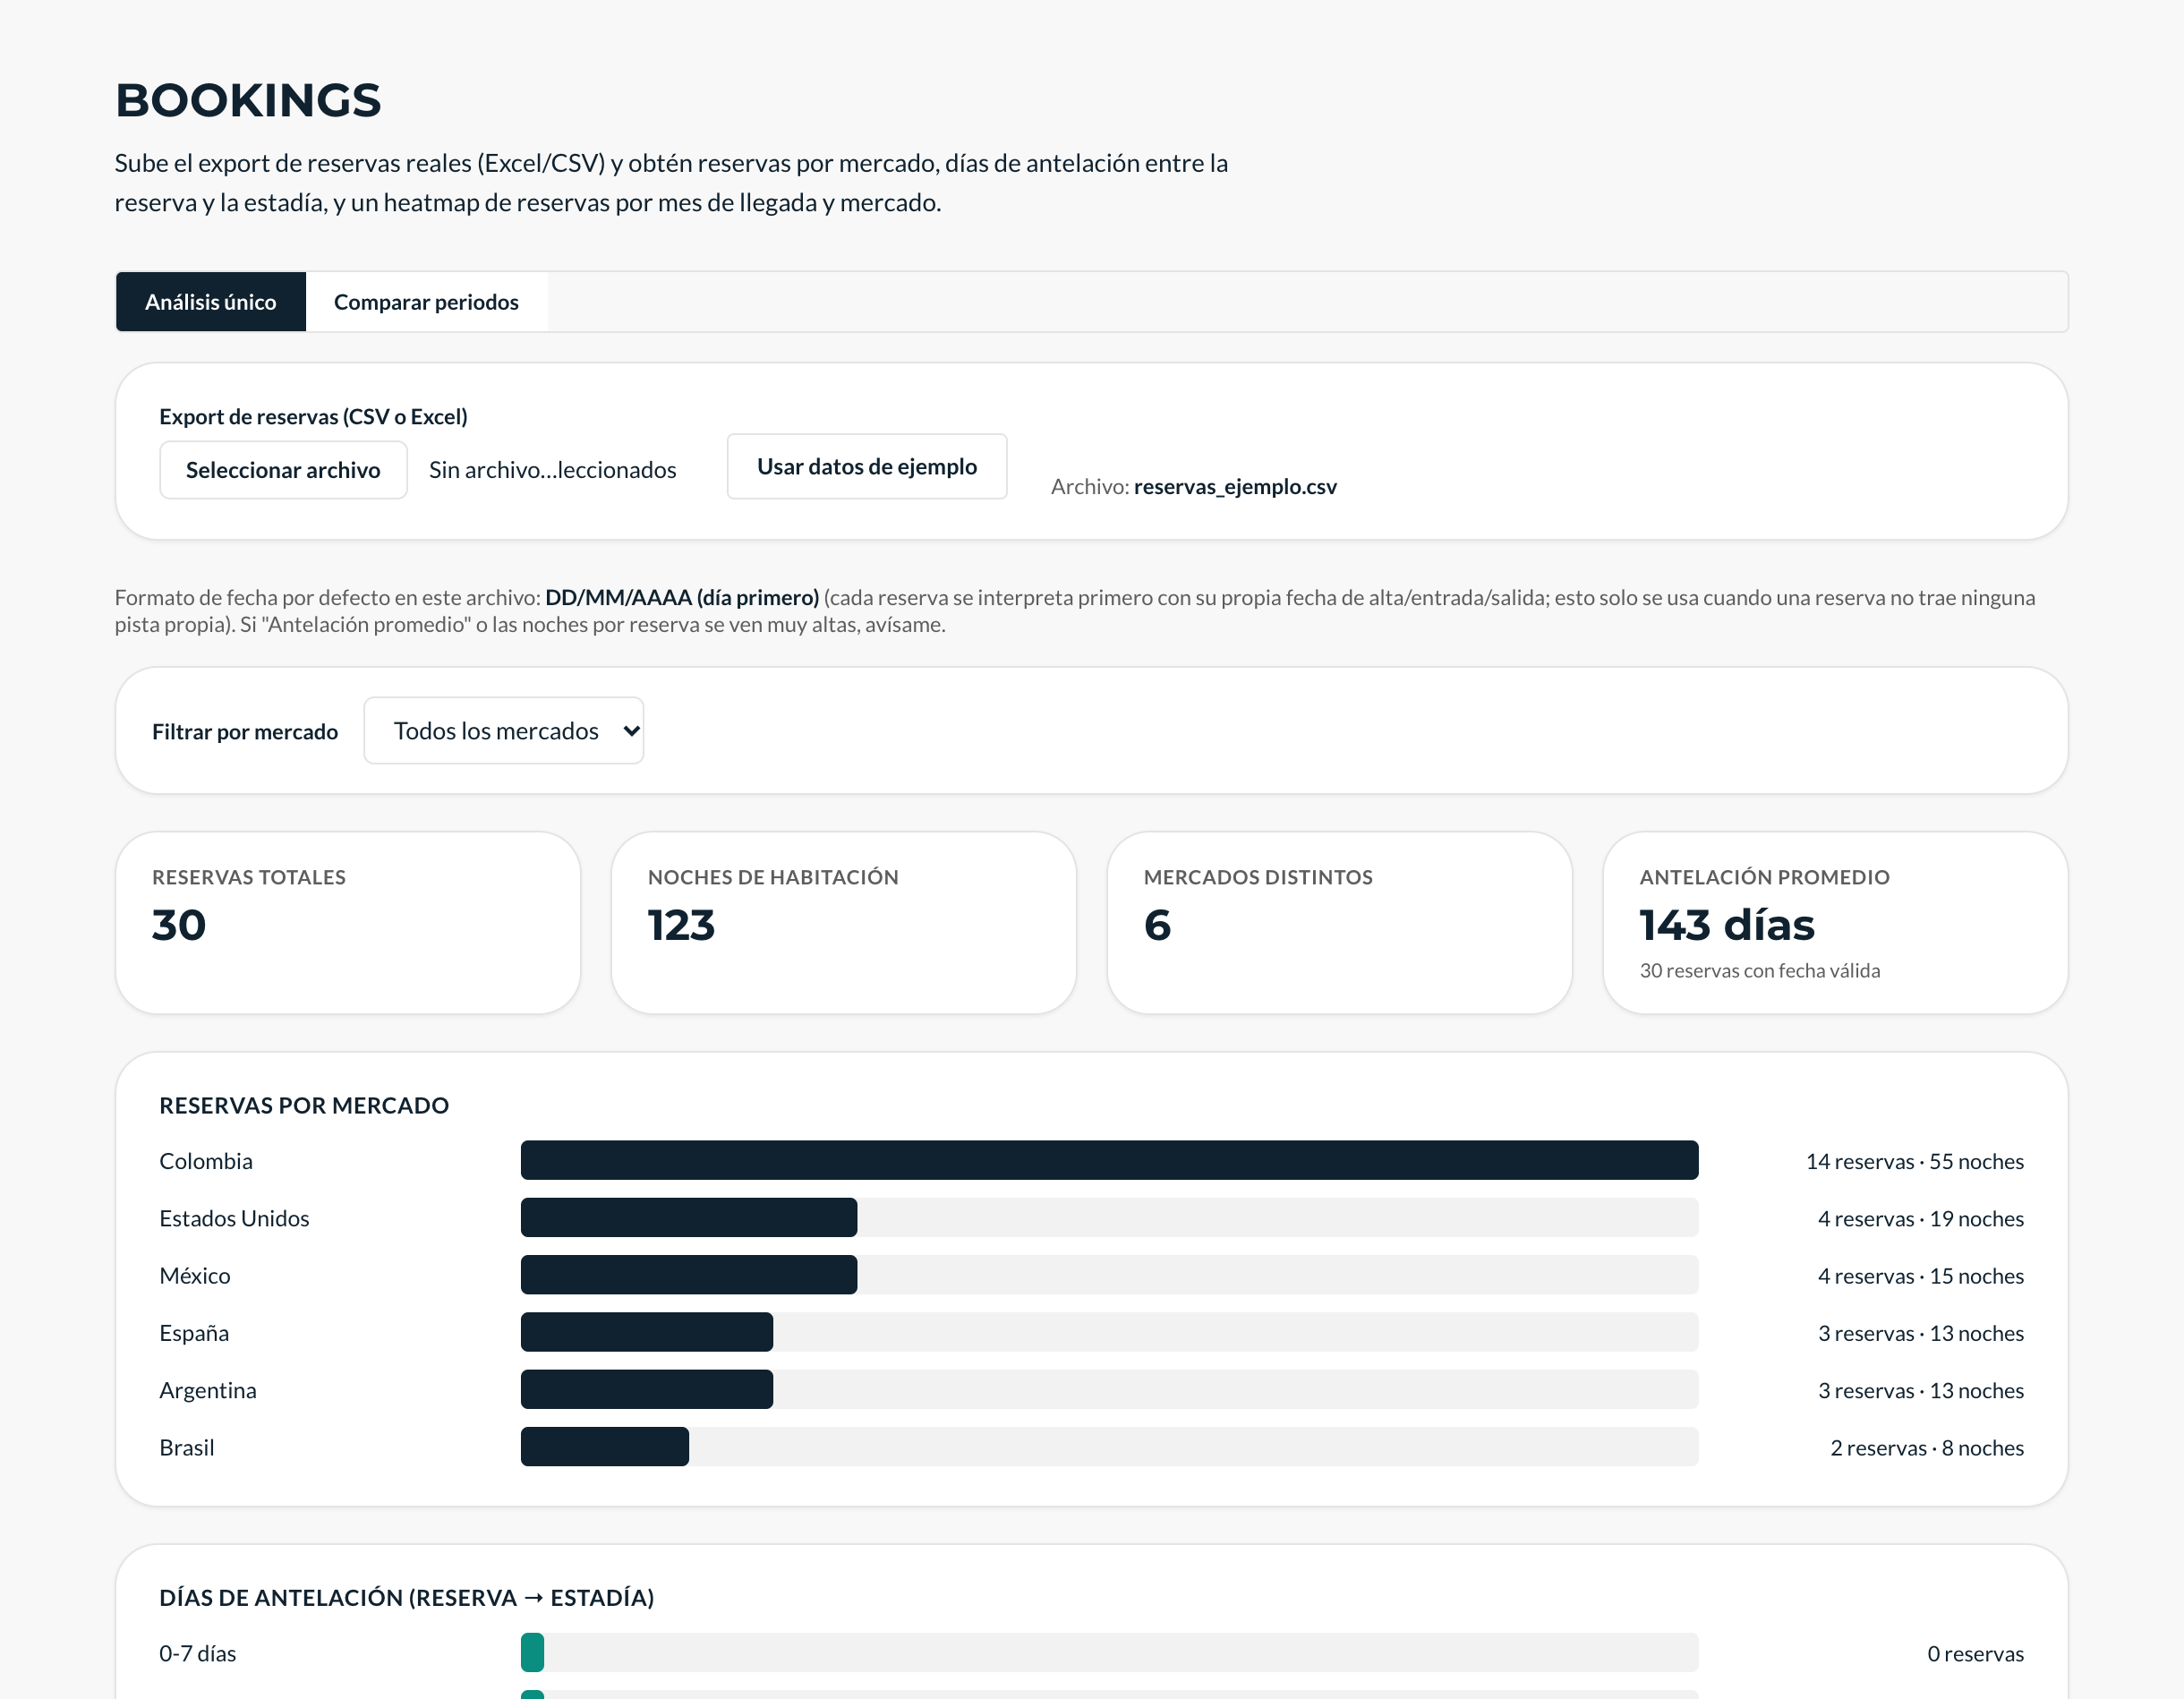
Qué reservas llegan, de dónde y con cuánta antelación
BOOKINGS · ARCHIVO
No depende de Google Ads
Mercados y antelación
Reservas por país y días entre la reserva y la estadía, en rangos.
Heatmap y llegadas
Reservas y noches por mes de llegada y mercado, y llegadas por día de la semana.
Comparar periodos
Dos exports en un solo cuadro, con flechas de cambio, filtros por mercado y hotel, y descarga en HTML.
Datos de ejemplo
Paid Media Helper · Versión V4
27
Notes:
Se agregó a pedido, fuera del alcance original de Google Ads. Se validó con un export real de Click Clack. Esa validación encontró dos errores de fechas reales: años de dos dígitos y el orden día/mes decidido por archivo en vez de por reserva; ambos corregidos leyendo el valor real de la celda de Excel. Hoy las reservas entran por archivo; el siguiente paso es traerlas directo de BigQuery.

Slide 28
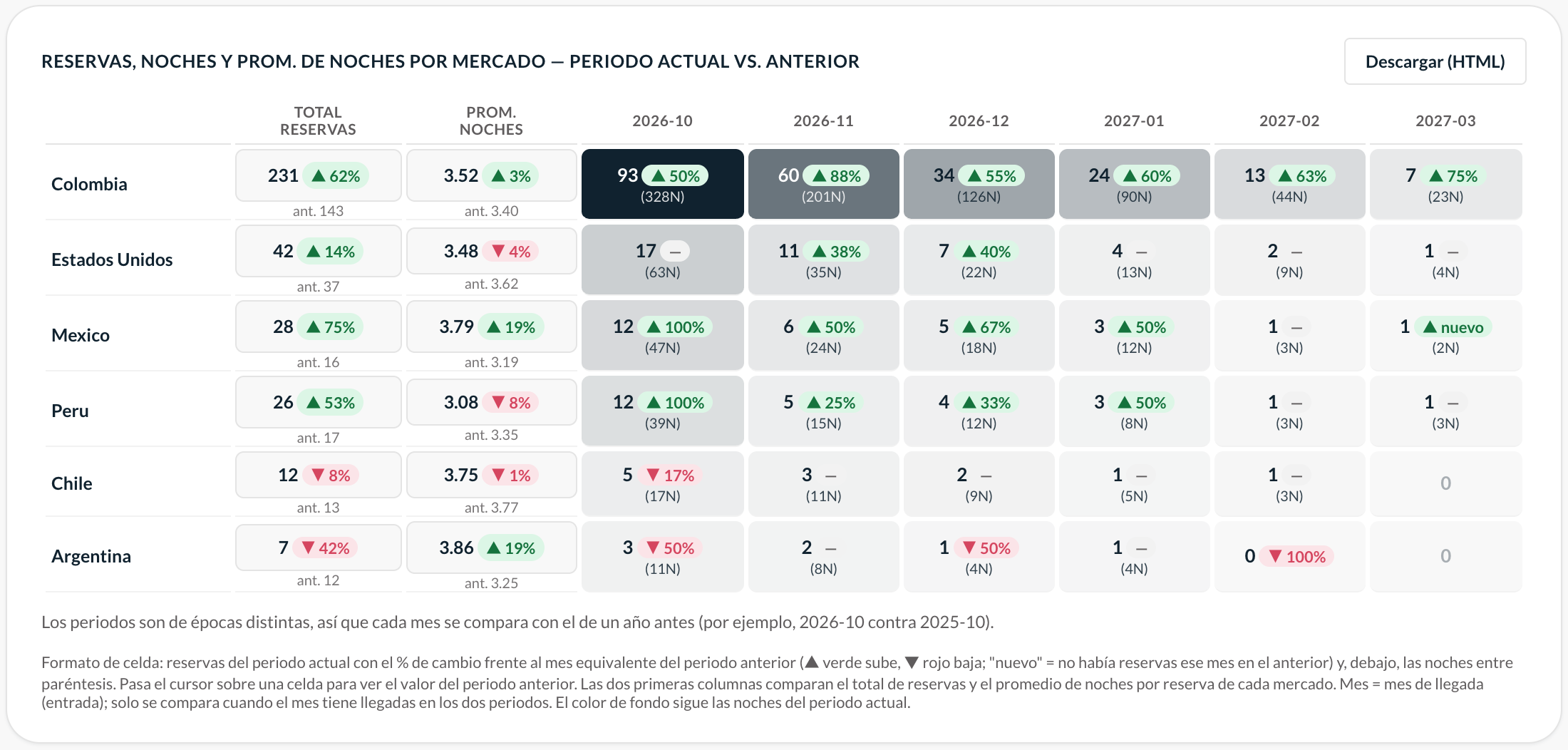
Qué cambió frente al periodo anterior, en un solo cuadro
BOOKINGS · COMPARAR PERIODOS
Flechas verdes y rojas
Cada mes y mercado muestra el % de cambio: verde si sube, rojo si baja, «nuevo» si antes no había reservas.
Mes contra mes equivalente
Si los archivos son de épocas distintas, compara oct-2026 con oct-2025. Lo que no tiene equivalente queda en los totales.
Datos de ejemplo
Descarga en HTML
Una página que cabe en una sola pantalla: los 12 mercados principales y una fila «Otros mercados».
Paid Media Helper · Versión V4
28
Notes:
Los dos cuadros de mercados y de llegadas por día de la semana ahora muestran el periodo actual y el anterior juntos. La primera versión comparaba mes de calendario contra mes de calendario; con exports reales (reservas hechas del 1 al 18 de octubre de 2026 y de 2025) no coincidía ningún mes, así que ahora la plataforma detecta la distancia entre los dos periodos con las fechas de alta y compara cada mes con su equivalente. Los meses que solo tienen llegadas en el periodo anterior se ocultan y se avisa debajo; siguen sumados en las columnas de Total. El HTML descargable agrupa los mercados menores para que quepa en una pantalla y conserva el filtro de mercado y hotel.

Slide 29
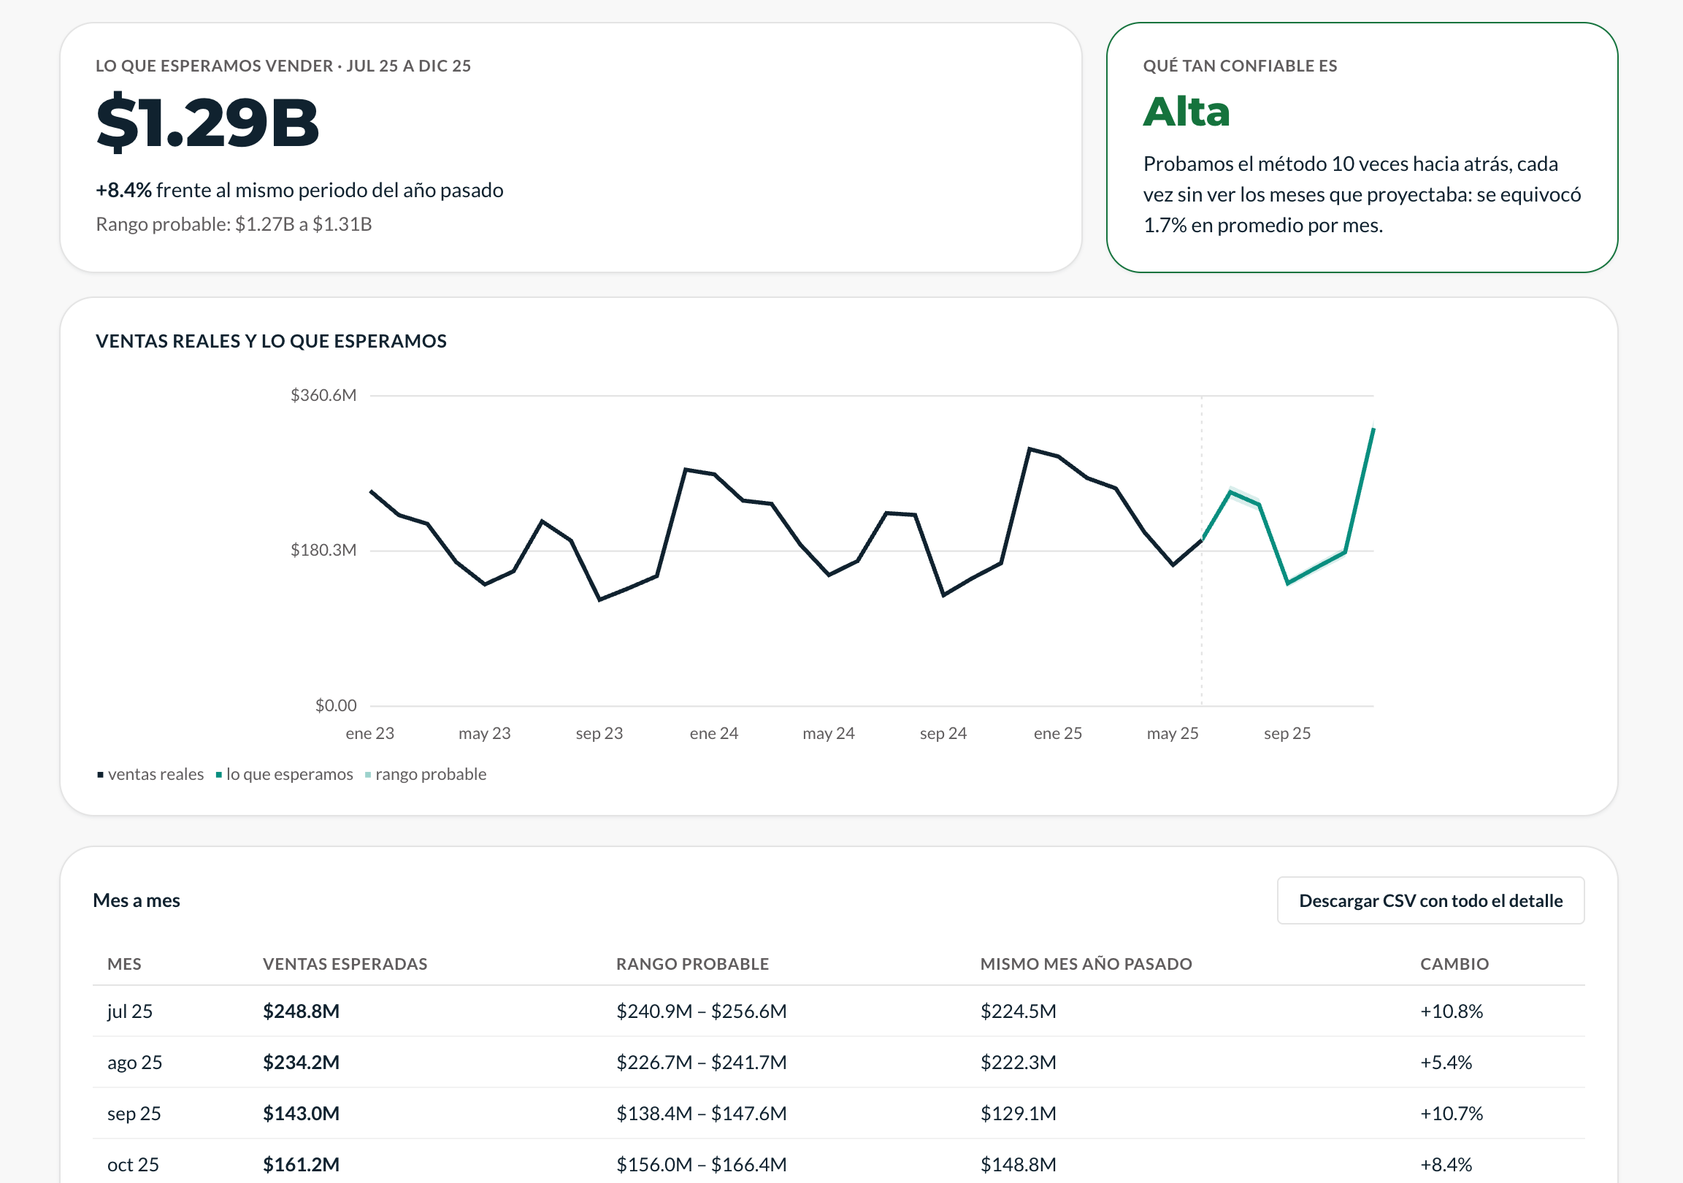
Cuánto se vendería en los próximos meses
PROYECCIÓN DE VENTAS · ARCHIVO
No depende de Google Ads
Respuesta y confiabilidad
Cuánto se espera vender, con rango probable y un semáforo de confiabilidad: Alta, Media o Baja.
Meta e inversión
Con la inversión opcional, dice cuánto invertir; la meta de crecimiento se suma a la proyección.
Meses atípicos y descarga
Se pueden excluir del modelo los meses raros, y el resultado se baja en HTML o CSV.
Datos de ejemplo
Paid Media Helper · Versión V4
29
Notes:
Método: tendencia lineal más índice de temporada por mes calendario, ajustados por iteraciones; la proyección es la tendencia extendida por el índice del mes. La pantalla se simplificó el 10 de noviembre: arriba va la respuesta (lo que se espera vender en 3, 6 o 12 meses, el cambio frente al mismo periodo del año pasado y el rango probable, de cerca del 80 %) y un semáforo de confiabilidad que sale de una prueba contra el pasado: oculta los últimos 6 meses, los proyecta y los compara con lo real y con «repetir el mismo mes del año pasado» (necesita 21 meses o más). Es Baja con menos de 18 meses, con más de 15 % de error o si no supera al método simple. El mes en curso no entra al ajuste porque está incompleto, y los meses atípicos se pueden excluir del modelo. La meta de crecimiento se suma a la proyección (meta = proyección × (1 + %)). La inversión usa por defecto el ROAS de los últimos 12 meses y se dice en lenguaje de negocio («cada $1 invertido trajo $5,1»). Si a un mes le falta su mismo mes del año anterior, queda N/D en vez de inventar un número. Se probó con datos sintéticos y con el histórico real de Medellín (46 meses): la confiabilidad salió Baja, con cerca de 29 % de error mensual, por lo volátiles que son esas ventas. Las cifras de la captura son de ejemplo.

Slide 30
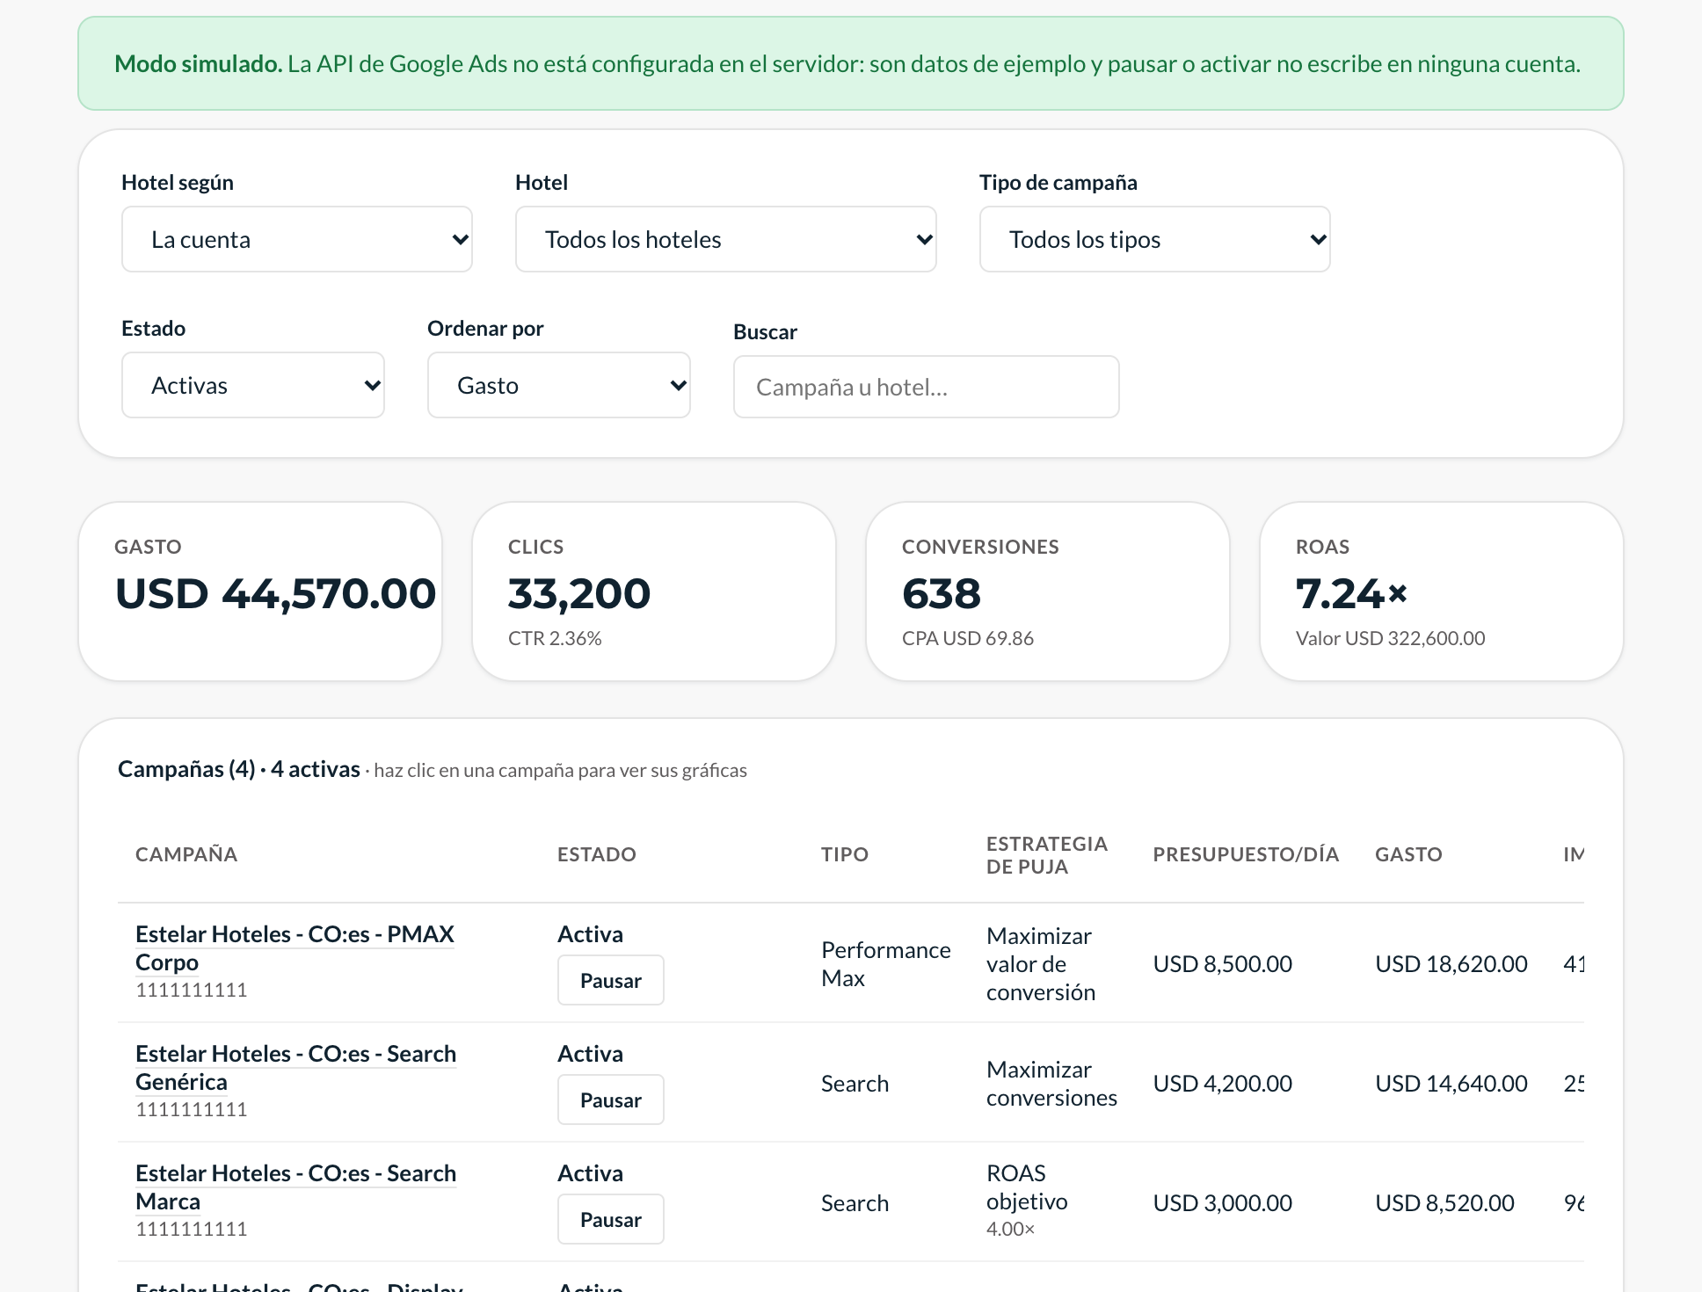
Todas las campañas de tus cuentas, en una tabla
CAMPAÑAS · SOLO API · SOLO SUPER ADMIN
Escribe en la cuenta · pausar y activar
Una sola lista
Las campañas de las cuentas de tu lista de Ritmo de consumo, con gasto, CPA, ROAS y cuota de impresiones.
Pausar y activar
Un botón por campaña; cambia el estado en Google Ads y queda registrado.
Filtros
Por MCC, hotel, tipo de campaña (varios a la vez), estado y búsqueda de texto.
Datos de ejemplo del modo simulado
Paid Media Helper · Versión V4
30
Notes:
Campañas junta en una tabla las campañas de las cuentas de la lista de Ritmo de consumo, con KPIs del rango elegido (gasto, clics, conversiones, ROAS) y por campaña presupuesto, estrategia de puja, CPA, cuota de impresiones y cuota perdida por presupuesto y por ranking. El encabezado de la tabla queda fijo al hacer scroll. Pausar y activar es una escritura real (campaigns:mutate, campo status): lleva confirmación y deja registro en campaign_status_log. Se probó el 6 de noviembre contra una campaña real de Estelar Medellín, con visto bueno explícito: validateOnly, activarla, leerla y volver a pausarla; terminó pausada. Desde el 12 de noviembre trae filtro por MCC y tipo de campaña con selección múltiple, y deja fuera los experimentos terminados. Solo super admin.

Slide 31
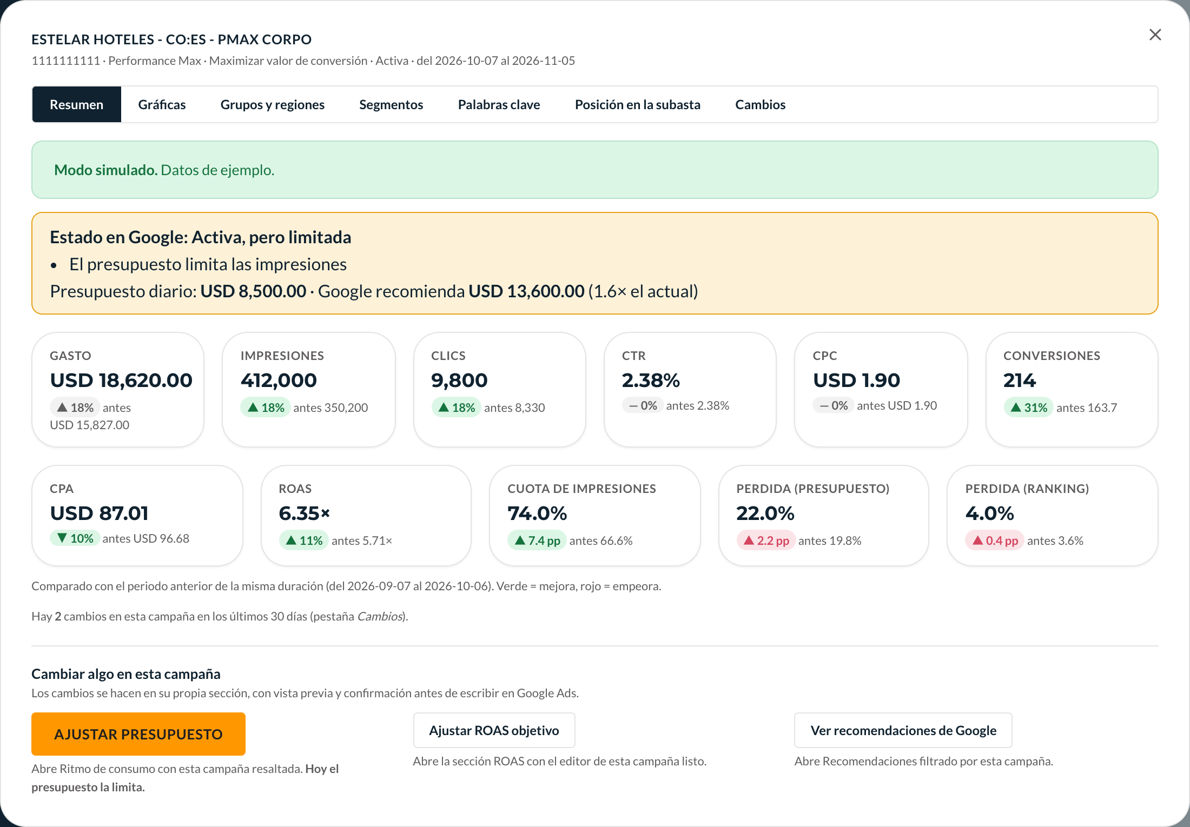
Siete pestañas para entender una campaña
CAMPAÑAS · EL DETALLE
Los cambios se hacen en su propia sección
Resumen y gráficas
Estado en Google, KPIs contra el periodo anterior y gráficas con los días de cambio marcados.
Grupos, segmentos y palabras
Grupos y regiones, segmentos, palabras clave y posición en la subasta.
Cambios y atajos
Los cambios de los últimos 30 días y botones que abren Presupuesto, ROAS o Recomendaciones.
Detalle de una campaña · datos de ejemplo del modo simulado
Paid Media Helper · Versión V4
31
Notes:
Al hacer clic en una campaña se abre un detalle con siete pestañas: Resumen, Gráficas, Grupos y regiones, Segmentos, Palabras clave, Posición en la subasta y Cambios. Cada pestaña carga sus datos al abrirla. El Resumen compara cada KPI con el periodo anterior de la misma duración (verde mejora, rojo empeora) y explica el estado de Google, por ejemplo «activa, pero limitada por presupuesto». Para no duplicar lo que ya existe, el detalle no escribe: los botones Ajustar presupuesto, Ajustar ROAS objetivo y Ver recomendaciones de Google abren la sección que ya hace ese cambio, con la campaña preseleccionada y con su vista previa. Los datos de competidores de la subasta (auction insights) no están disponibles en la API sin autorización de Google.

Slide 32
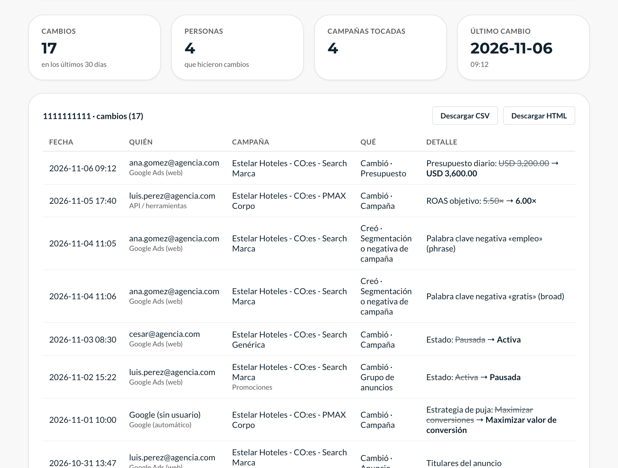
Quién cambió qué en una cuenta
HISTORIAL DE CAMBIOS · PARA TODOS
Solo lectura · no escribe en la cuenta
Últimos 30 días
Presupuestos, pujas, estados, negativas y anuncios, con el valor anterior y el nuevo.
Filtros
Por persona, origen, tipo de cambio, operación, campaña y texto libre.
Descargas
CSV y HTML con los filtros aplicados.
Datos de ejemplo del modo simulado
Paid Media Helper · Versión V4
32
Notes:
Usa el registro de cambios de Google Ads (change_event). Google solo conserva 30 días y un cambio puede tardar unos minutos en aparecer, así que la pantalla lo avisa. Cada fila dice quién lo hizo (usuario, «API / herramientas» o Google automático), en qué campaña, qué cambió y el valor anterior y el nuevo. Los cambios hechos desde la plataforma salen como «API / herramientas». La misma lista alimenta la pestaña Cambios del detalle de una campaña y los marcadores rojos de sus gráficas. Se validó en solo lectura contra dos cuentas reales. Desde el 12 de noviembre está abierto a todos los usuarios con sesión; cada uno solo ve las cuentas a las que tiene acceso.

Slide 33
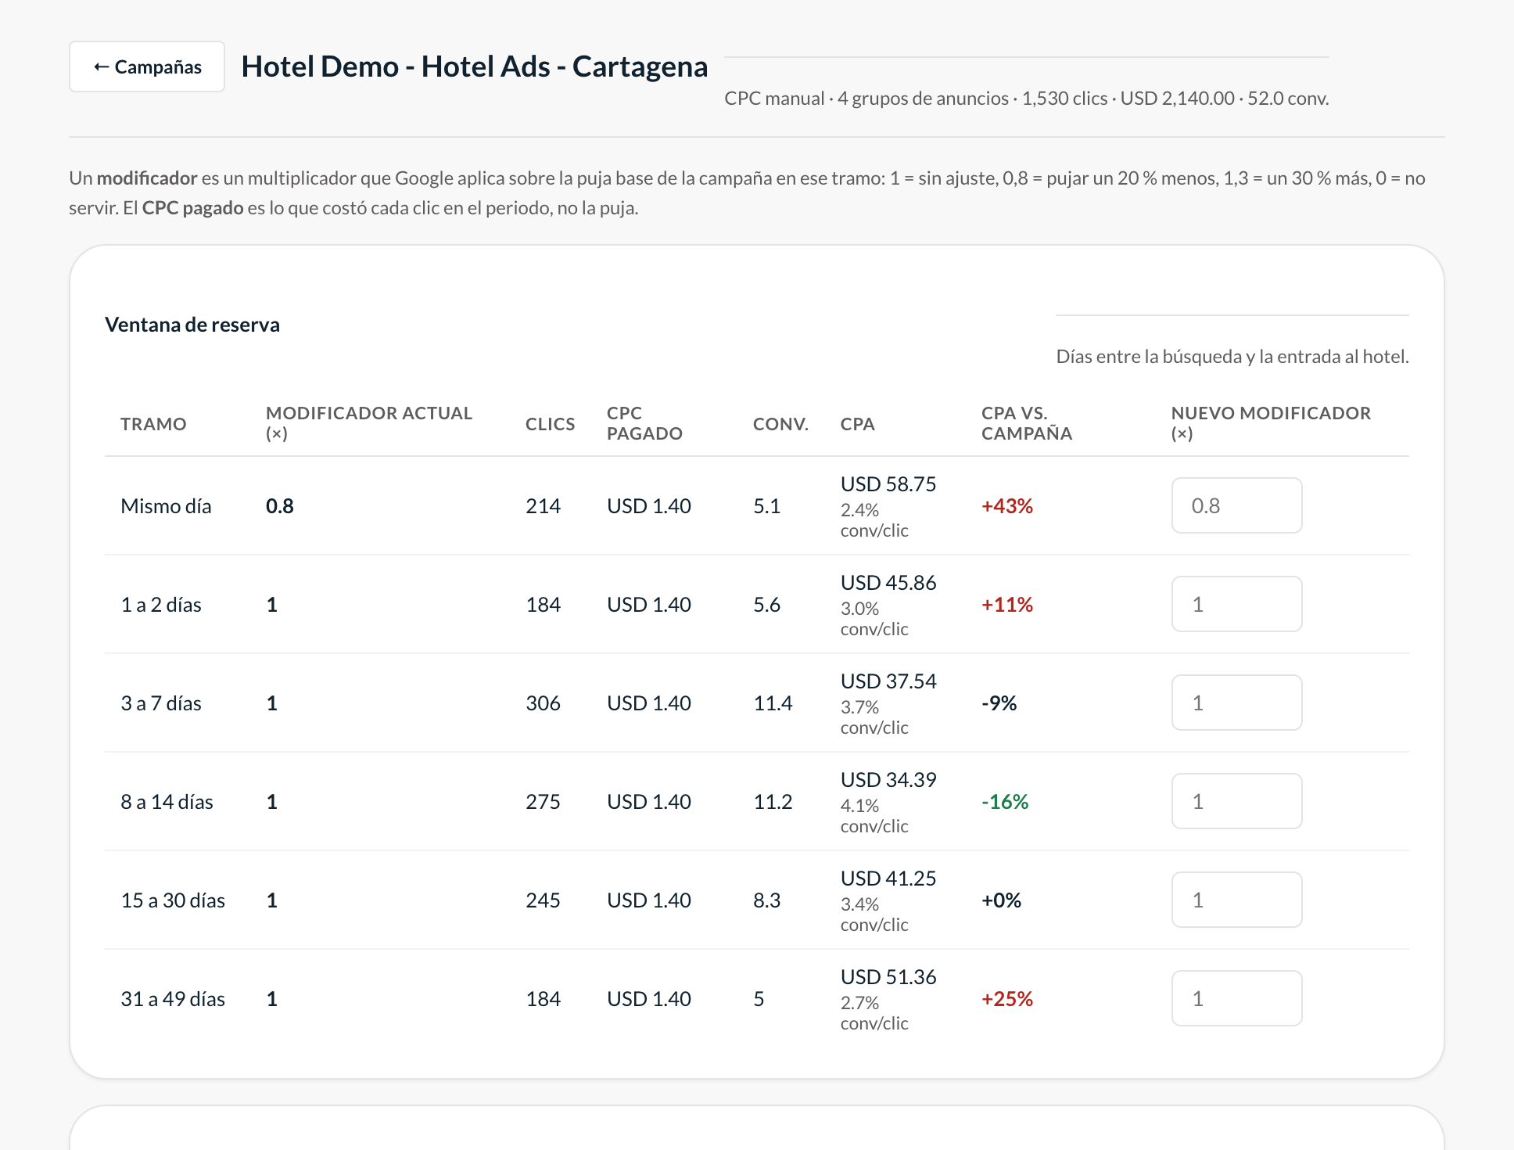
Modificadores de oferta por tramo
HOTELES · SOLO API · SOLO SUPER ADMIN
Escribe en la cuenta · con vista previa
Cómo rinde cada tramo
Ventana de reserva, estancia, día de entrada y fechas: clics, CPA y CPA contra la campaña.
Editar el modificador
Escribes el nuevo valor por tramo y Google valida una vista previa antes de aplicar.
Plantillas externas
Si una plantilla externa mantiene los modificadores de la cuenta, queda en solo lectura.
Datos de ejemplo del modo simulado
Paid Media Helper · Versión V4
33
Notes:
Un modificador es un multiplicador sobre la puja base de la campaña en un tramo: 1 es sin ajuste, 0,8 es pujar un 20 % menos, 1,3 un 30 % más y 0 es no servir. La sección muestra, por campaña de hotel, cómo rinde cada tramo de ventana de reserva, duración de la estancia, día de entrada y fechas elegidas, y permite cambiar el valor con vista previa de Google. Unas 30 de 249 cuentas tienen sus modificadores mantenidos por una plantilla externa (se detecta cuando coinciden dos de tres firmas) y quedan en solo lectura; todavía no se sabe quién mantiene esa plantilla. Se probó la escritura real. Solo super admin.

Slide 34
Quién puede ver y cambiar qué
ADMINISTRACIÓN Y ACCESO
Con más de 1.100 cuentas en el MCC, el acceso y la búsqueda importan tanto como los análisis.
Acceso por cuenta o por MCC
Filtro por MCC
Límites de seguridad
Buscas una marca y el selector de cuenta se reduce a las suyas, en todas las secciones.
Tope de 30 escrituras por minuto por usuario y verificación de acceso a la cuenta en cada cambio.
Un usuario recibe cuentas una por una, o queda ligado a un MCC y ve todas sus cuentas, también las futuras.
Paid Media Helper · Versión V4
34
Notes:
Acceso por MCC: en Administración, un admin elige al usuario y el sub-MCC (la marca de hotel), ve cuántas cuentas tiene hoy y confirma. El usuario queda ligado al MCC: las cuentas nuevas aparecen solas en unos 10 minutos y, si Google no responde, no se concede acceso. Nunca se puede asignar el MCC raíz. El buscador de MCC que filtra los selectores es solo para administradores; en Ritmo de consumo, quien tenga MCC asignado puede agregar los suyos de un jalón. Encuentra sub-MCCs de cualquier nivel: hoy son 293 agrupaciones disponibles. El análisis con IA está abierto a todos los usuarios con sesión desde el 1 de noviembre y tiene un límite de 10 análisis por hora por usuario, porque cada llamada cuesta dinero real.

Slide 35
Lo que trae la V4
NOVEDADES · VERSIÓN V4
Seis cambios publicados entre el 14 de octubre y el 3 de noviembre.
Diseño Roiba para todos
Auditoría de 66 reglas
IA Max con más herramientas
Colores, tipografía y menú nuevos, sin interruptor.
Se sumaron Audiencias e IA Max, y cada auditoría guarda su historial.
Qué creó IA Max y Excluir páginas, siempre con vista previa.
IA para todos
Ritmo de consumo y Bookings
Seguridad
El análisis con IA se abre al equipo; los copys con IA, solo a administradores.
Credenciales renovadas tras el incidente de Railway y descarga de páginas solo públicas.
Selector de hoteles, totales y comparación de periodos con flechas.
Paid Media Helper · Versión V4
35
Notes:
La V4 reúne los cambios hechos desde la V3. Diseño: el rediseño de Roiba es ahora el único. Auditoría: de 58 a 66 reglas con las áreas Audiencias (5) e IA Max (8), y un historial del puntaje por cuenta. IA Max: pestañas Qué creó IA Max y Excluir páginas, además del estado de textos automáticos y expansión de URL. IA: el análisis de Rendimiento y de la Auditoría está abierto a todos con un tope de 10 por hora por usuario; el generador de copys con IA (Search, Performance Max, Demand Gen, YouTube y Meta) está solo para administradores mientras se afinan los textos. Ritmo de consumo permite elegir uno o varios hoteles y suma totales; Bookings compara dos periodos en un solo cuadro con flechas y porcentaje de cambio. Seguridad: tras el incidente de Railway se renovaron todas las credenciales, y la descarga de páginas del generador de copys ya no acepta direcciones internas.

Slide 36
Lo que se sumó después de la V4
NOVEDADES · 4 AL 6 DE NOVIEMBRE
Seis cambios del 4 al 6 de noviembre. Hoteles, Campañas y la pestaña con IA son solo para el super admin; el Historial se abrió a todos el 12.
Hoteles
Negativización con IA
Campañas
Modificadores de oferta por tramo, con vista previa de Google.
Claude propone, el código valida y cada subida se puede deshacer.
Pausar y activar, y un detalle de siete pestañas por campaña.
Historial de cambios
Comparar periodos
Moneda y Ritmo de consumo
Quién cambió qué en los últimos 30 días, con filtros y descarga en CSV y HTML.
Hasta 20 cuentas a la vez, resumen por hotel e informe en HTML y Markdown.
Importes con la moneda de la cuenta, CPA % por campaña y títulos fijos al hacer scroll.
Paid Media Helper · Versión V4
36
Notes:
Resumen de lo publicado entre el 4 y el 6 de noviembre, después de la V4. Hoteles, Negativización con IA, Campañas e Historial de cambios eran solo para el super admin mientras se afinaban (el Historial se abrió a todos el 12 de noviembre); abrirlas al equipo es una decisión pendiente. Comparar periodos acepta ahora hasta 20 cuentas, con total combinado y resumen por hotel (por cuenta o por nombre de campaña), y el informe se descarga en HTML y en Markdown. Con datos de Google Ads, los importes muestran el código de la moneda de la cuenta (EUR, COP…) en vez de «$»; con archivos se mantiene el «$». En Ritmo de consumo, la ventana de campañas suma el CPA % (gasto ÷ valor de conversión), y los títulos de las tablas quedan fijos al hacer scroll. Además, cada llamada a Claude se registra por usuario, día y función con su costo estimado, y se ve en Administración.

Slide 37
Lo que se sumó del 10 al 12 de noviembre
NOVEDADES · 10 AL 12 DE NOVIEMBRE
Seis cambios ya en producción. Campañas sigue siendo solo para el super admin.
Proyección simplificada
Proyección más precisa
Historial para todos
Lo que esperamos vender, con rango probable y semáforo de confiabilidad.
Se prueba contra el pasado y elige sola entre con y sin tendencia.
Cualquier usuario ve quién cambió qué en las cuentas a las que tiene acceso.
MCC en Ritmo de consumo
Filtro Hoteles y SEM
Campañas más limpias
Quien tiene MCC asignado agrega los suyos de un jalón y los quita con una ×.
En Ritmo de consumo, separa las cuentas GHA-CPC de las demás.
Filtro por MCC, tipo con selección múltiple y sin experimentos terminados.
Paid Media Helper · Versión V4
37
Notes:
Resumen de lo publicado entre el 10 y el 12 de noviembre. Proyección de ventas: se simplificó la pantalla (respuesta arriba, semáforo de confiabilidad y rango probable), se hizo más precisa (prueba contra el pasado, mes en curso fuera del ajuste, elección automática entre con y sin tendencia, meses atípicos que se pueden excluir) y la meta de crecimiento ahora se suma a la proyección; se probó con el histórico real de Medellín. Historial de cambios: pasó de super admin a todos los usuarios, y cada uno ve solo las cuentas a las que tiene acceso. Ritmo de consumo: «Agregar un MCC completo» se abrió a quien tenga MCC asignado, con una lista de MCC agregados y una × para quitar cada uno sin recargar el gasto de las demás cuentas; además hay un filtro Todas / Hoteles / SEM (hoteles = cuentas cuyo nombre empieza por GHA-CPC). Campañas (solo super admin): filtro por MCC y tipo de campaña con selección múltiple. En Ritmo de consumo y en Campañas se dejan fuera los experimentos terminados, que antes aparecían con gasto cero y compartían presupuesto con la campaña original.

Slide 38
Próximos pasos de la plataforma
LO QUE SIGUE
Cuatro frentes abiertos.
Reservas desde BigQuery
Abrir las secciones nuevas al equipo
Cruzar reservas reales con la inversión de Google Ads. La conexión de solo lectura ya está lista.
Hoteles, Campañas y Negativización con IA hoy son solo del super admin; falta decidir cuándo abrirlas. El Historial ya es para todos.
Generador de copys
Conexiones con otras APIs
Ya genera borradores con IA para Search, PMax, Demand Gen, YouTube y Meta, solo para administradores; falta abrirlo al equipo.
Guía y script listos para conectar GA4, Tag Manager, Search Console y BigQuery en solo lectura; falta autorizar.
Paid Media Helper · Versión V4
38
Notes:
BigQuery: la base ya está desplegada (cliente de solo lectura, con tope de bytes por consulta, y un endpoint de diagnóstico para administradores). Falta configurar las credenciales y mapear la tabla de reservas. El análisis con IA ya está abierto a todos los usuarios, con un límite de 10 por hora por usuario porque cada llamada cuesta dinero real; conviene fijar un límite de gasto en la consola de Anthropic. El historial de cambios usa change_event y desde el 12 de noviembre está abierto a todos; Hoteles, Campañas y la pestaña de Negativización con IA siguen siendo solo para el super admin: abrirlas al equipo es una decisión pendiente. Las conexiones de solo lectura a GA4, Tag Manager, Search Console y BigQuery tienen guía y script listos; falta que cesar los ejecute para autorizar. El generador de copys usa Claude, con un tope de 10 generaciones por hora por usuario; para abrirlo a todos hay que validar antes los textos con el equipo. Conexiones con otras APIs: se suman Google Analytics, Meta y Google Tag Manager, y después vendrán otras.

Slide 39
Preguntas y feedback
CIERRE
¿Qué sección usarían primero? ¿Qué falta para su trabajo diario?
paid-media-helper.up.railway.app
Notes:
Abrir la conversación: qué secciones les sirven ya, cuáles necesitan ajustes y qué otra función les haría falta. Anotar las respuestas para priorizar lo que sigue.

